Slide 1
Наследование

Slide 2
Программист и рабочий
Рассмотрим две сущности — программиста и рабочего, представленные следующими классами
Programmer — умеет программировать на разных языках;
Worker — владеет одной или несколькими профессиями.

Slide 3
Программист
enum class ProgrammingLanguage {CPP, JAVA, PYTHON, PHP };
enum class Gender{ MALE, FEMALE };
class Programmer
{
public:
Programmer(const std::string& name, int age, Gender gender);
const std::string& GetName() const;
int GetAge() const;
Gender GetGender() const;
void AddProgrammingLanguage(ProgrammingLanguage language);
bool CanProgram(ProgrammingLanguage language) const;
private:
std::string m_name;
int m_age;
Gender m_gender;
std::unordered_set<ProgrammingLanguage> m_programmingLanguages;
};
Notes:
Рассмотрим программу, которая имеет дело с сущностями Программист и Рабочий, представленными классами Programmer и Worker соответственно. Программисты владеют языками программирования, а рабочие — специальностями. И те и другие имеют имя, возраст и пол

Slide 4
Рабочий
enum class WorkerSpeciality { BLACKSMITH, CARPENTER, WOOD_CHOPPER,
ENGINEER, PLUMBER
};
class Worker
{
public:
Worker(const std::string& name, int age, Gender gender);
const std::string& GetName() const;
int GetAge() const;
Gender GetGender() const;
void AddSpeciality(WorkerSpeciality speciality);
bool HasSpeciality(WorkerSpeciality speciality) const;
private:
std::string m_name;
int m_age;
Gender m_gender;
std::unordered_set<WorkerSpeciality> m_specialities;
};

Slide 5
Классы Worker и Programmer
Частично совпадает набор данных и методов
Имя, возраст, пол
Есть специфичные для профессий данные и методы
Программист: языки программирования
Рабочий: специализации
Рабочий и программист – являются людьми
Всё, что верно для людей, верно и для рабочих, и программистов
Рабочий и программист сохраняют свойства людей, добавляя к ним свои данные и методы
Notes:
В этом примере Programmer и Worker имеют одинаковый набор данных и методов, которые есть у людей вне зависимости от их рода деятельности: имя, возраст, пол. В то же время представленные классы имеют специфичные для конкретных профессий данные и методы: программист владеет языками программирования, а рабочий — одной или несколькими специализациями.
При попытке установить, как друг с другом связаны Программист и Рабочий, выяснится, что знакомые вам виды отношений к ним не подходят. Эти классы друг с другом никак не связаны. Кроме того, есть потребность добавить ещё одну сущность, обобщающую Программистов и Рабочих. И такой сущностью является класс Person.
Здесь мы сталкиваемся с новым видом отношений между классами — «является». И рабочий, и программист «являются» людьми. Всё, что верно для людей, верно и для рабочих, и для программистов. У людей есть имя, пол и возраст. Рабочий и программист сохраняют эти свойства, добавляя к ним свои данные и методы.

Slide 6
Наследование
Выражает отношение «является» между классами
Программист является Человеком
Рабочий является Человеком
Помогает повторному использованию кода
Новый класс наследует данные и поведение базового класса
Делает возможным модификацию и расширение
Класс-потомок может добавить свои поля и методы
Можно переопределить поведение базового класса
Notes:
В C++ и многих других языках программирования для выражения отношения «является» используется наследование. Механизм наследования создаёт новый класс не с нуля, а на основе уже существующего класса. Новый класс сохраняет данные и поведение родительского класса. За счёт этого обеспечивается повторное использование кода.

Slide 7
Основные понятия
Класс-родитель – класс, от которого наследуются другие классы
Класс-потомок – класс, созданный на основе другого класса с помощью наследования
Базовый класс – класс, находящийся на вершине иерархии
Он не наследуется от других классов
Иерархия наследования – структура, отношение между классами
В простейшем случае – дерево.
Узлы – потомки
Корень – базовый класс
Один базовый класс может иметь множество потомков
Notes:
Наследование вводит следующие концепции:
Класс-родитель (класс-предок, родительский класс, предок, суперкласс, родитель) — класс, от которого наследуются другие классы.
Класс-потомок (класс-наследник, дочерний класс, потомок, подкласс) — класс, определённый через наследование.
Базовый класс — класс, находящийся на вершине иерархии наследования, то есть не определённый через наследование. Любой небазовый класс является классом-потомком.
Иерархия наследования (иерархия классов) — структура, отражающая связи родителей и потомков. В простейшем случае представляет из себя дерево, узлами которого будут классы.

Slide 8
struct Point
{
double x = 0;
double y = 0;
};
enum class Color { BLACK, RED, GREEN, BLUE };
class Shape
{
public:
Color GetColor() const;
void SetColor(Color color);
private:
Color m_color = Color::BLACK;
};
class Circle : public Shape
{
public:
Point GetCenter() const;
void SetCenter(Point center);
double GetRadius() const;
void SetRadius(double radius);
private:
Point m_center;
double m_radius = 1.0;
};
int main()
{
Circle c;
c.SetColor(Color::RED);
c.SetRadius(2);
}
Notes:
Чтобы объявить класс-наследник в C++, нужно через двоеточие указать имя базового класса.
В примере выше объявляется класс Circle, который наследуется от класса Shape (фигура). Ключевое слово public перед именем родительского класса означает публичное наследование. При публичном наследовании публичные методы родительского класса остаются публичными методами наследника. Такой тип наследования выражает отношение «Является» между классами Circle и Shape. Окружность является фигурой.
Публичное наследование ещё называется «наследованием интерфейса». Окружность унаследовала от Фигуры методы GetColor и SetColor, составляющие интерфейс фигуры. При этом родительский класс моделирует более общее, абстрактное понятие, а класс-наследник — более конкретное.
При создании экземпляра класса-наследника в программе создаётся один объект, содержащий данные и методы, специфичные как для этого класса, так и для его родителей.

Slide 9
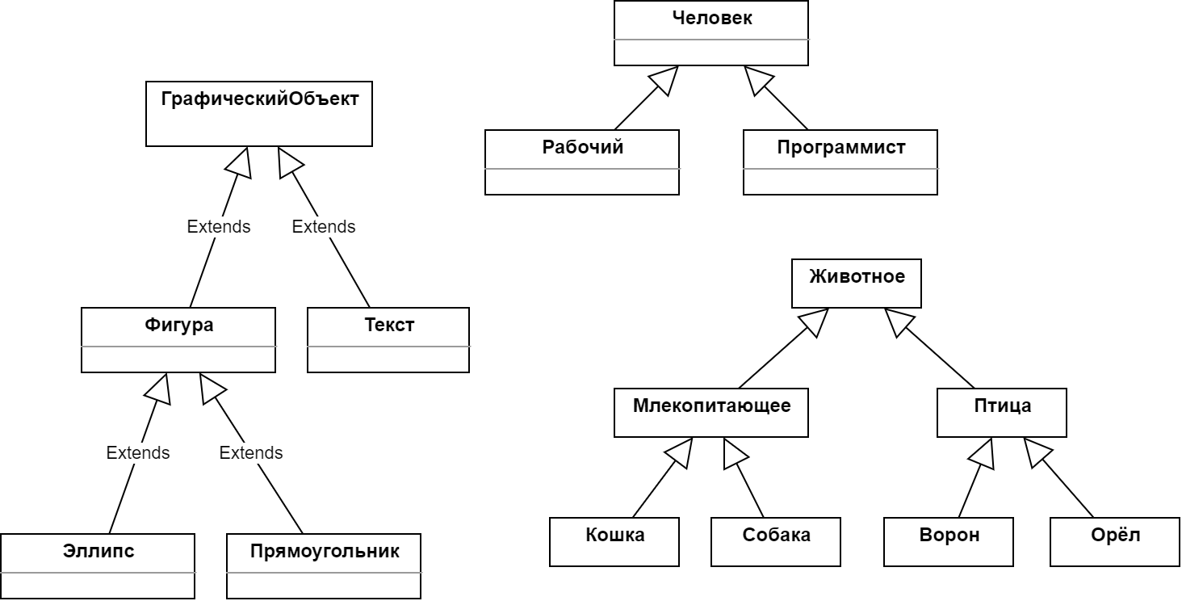
Обозначение наследования на диаграммах классов
Notes:
Графически наследование обозначается в виде стрелки с треугольным наконечником, направленной от наследника к базовому классу. Иногда встречается форма записи, при которой соединительная линия содержит надпись {{"Extends"}}[be_translate_cpp_extends]. На следующем рисунке показаны различные иерархии наследования.

Slide 10
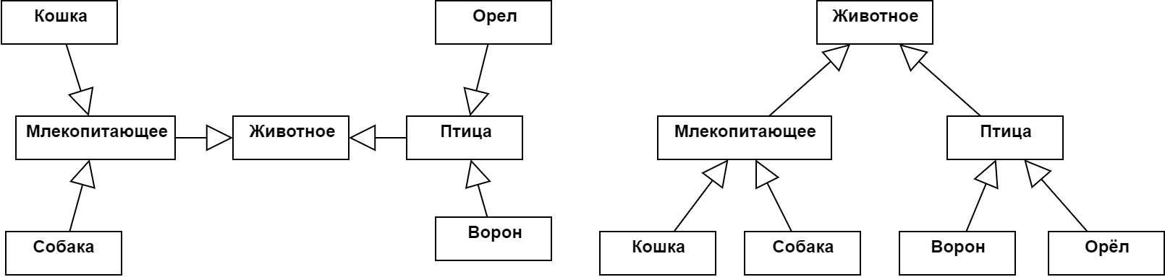
Обозначение наследования на диаграммах классов
Notes:
В визуальном представлении иерархии наследования значение имеет направление стрелок, а не расположение классов относительно друг друга. На следующем рисунке изображены два разных представления одной и той же иерархии наследования. Правая иерархия воспринимается легче, так как в ней элементы упорядочены по глубине наследования.

Slide 11
Передача параметров конструктору родителя
struct Point
{
double x = 0;
double y = 0;
};
enum class Color { BLACK, RED, GREEN, BLUE };
class Shape
{
public:
explicit Shape(Color color)
: color_(color)
{ }
Color GetColor() const { return color_; }
private:
Color color_;
};
Notes:
Жизненный цикл объекта начинается с вызова его конструктора, который выполняет необходимую инициализацию объекта. Конструирование дочернего класса происходит чуть сложнее: сначала выполняется конструктор класса-родителя, чтобы проинициализировать часть, относящуюся к родительскому классу. Если у родительского класса есть предок, перед вызовом конструктора родительского класса выполняется конструктор предка. Например, при инициализации Кошки сначала выполнится конструктор Животного, затем Млекопитающего, а следом за ним — Кошки.
Для этого компилятор перед вызовом конструктора наследника сам вызывает конструктор по умолчанию класса-родителя. Если в родительском классе есть параметризованный конструктор, наследник может вызвать его в списке инициализации своего конструктора. Более того, это единственный способ создать класс-наследник класса, не имеющего конструктор по умолчанию.
На слайде приведён класс Shape, имеющий параметризованный конструктор. Из-за этого в классе отсутствует конструктор по умолчанию:

Slide 12
class Circle : public Shape
{
public:
Circle(Color color, Point center, double radius)
: Shape(color) // Передаём цвет конструктору родительского класса
, center_(center)
, radius_(radius)
{}
Point GetCenter() const{ return center_; }
void SetCenter(Point center){ center_ = center; }
double GetRadius() const { return radius_; }
void SetRadius(double radius) { radius_ = radius; }
private:
Point center_;
double radius_;
};
int main()
{
// Красная окружность с центром в точке {1, 2} радиусом 5
Circle c{ Color::RED, { 1, 2 }, 5 };
}
Notes:
Унаследованный от Shape класс Circle должен явно вызвать параметризованный конструктор родителя, передав ему нужное значение цвета:

Slide 13
Базовый класс Person
class Person {
public:
Person(const std::string& name, int age, Gender gender)
: m_name(name)
, m_age(age)
, m_gender(gender)
{
}
const std::string& GetName() const { return m_name; }
int GetAge() const { return m_age; }
Gender GetGender() const { return m_gender; }
protected:
std::string m_name;
int m_age;
Gender m_gender;
};

Slide 14
Классы Programmer и Worker
class Programmer : public Person {
public:
// Используем конструктор с той же сигнатурой, что и в Person
using Person::Person;
void AddProgrammingLanguage(ProgrammingLanguage lang) { m_programmingLanguages.insert(lang); }
bool CanProgram(ProgrammingLanguage lang) const { return m_programmingLanguages.contains(lang); }
private:
std::unordered_set<ProgrammingLanguage> m_programmingLanguages;
};
class Worker : public Person {
public:
using Person::Person;
void AddSpeciality(WorkerSpeciality speciality) { m_specialities.insert(speciality); }
bool HasSpeciality(WorkerSpeciality speciality) const { return m_specialities.contains(speciality); }
private:
std::unordered_set<WorkerSpeciality> m_specialities;
};

Slide 15
Приведение типа вверх по иерархии классов

Slide 16
Публичное наследование
Выражает отношение «Является» («is a»)
Дочерний класс является частным случаем родительского
Кнопка является элементом управления
ifstream и istringstream являются частными случаями istream
Это позволяет использовать экземпляры наследников везде, где ожидается ссылка или указатель на родительский класс
Notes:
При публичном наследовании между классом-наследником и классом-родителем возникает отношение «является». При этом ссылки и указатели на дочерний класс могут неявно преобразовываться к ссылкам и указателям на родительский класс. Это позволяет наследнику сохранять интерфейс родителя — везде, где ожидается ссылка или указатель на родительский класс, можно использовать класс-наследник.

Slide 17
Приведение типа вверх по иерархии классов
class Person {
public:
Person(const string& name, int age)
: name_(name)
, age_(age)
{
}
int GetAge() const { return age_; }
const string& GetName() const { return name_; }
void Dance() const
{
cout << name_ << " is dancing"s << endl;
}
private:
string name_;
int age_;
};
Notes:
Рассмотрим эту возможность на примере иерархии классов Person и Worker:

Slide 18
Приведение типа вверх по иерархии классов – продолжение
enum class WorkerSpeciality {
BLACKSMITH, CARPENTER, WOOD_CHOPPER, ENGINEER, PLUMBER
};
class Worker : public Person {
public:
Worker(const string& name, int age, WorkerSpeciality speciality)
: Person(name, age)
, m_speciality(speciality)
{
}
void Work()
{
cout << GetName() << " is working"s << endl;
}
private:
WorkerSpeciality m_speciality;
};

Slide 19


Работа с наследниками через ссылку или указатель на базовый класс
void VisitNightClub(const Person& person)
{
if (person.GetAge() >= 18)
person.Dance();
else
cout << person.GetName() << " is too young to visit night clubs"s << endl;
}
int main()
{
Person boy("Harry Potter"s, 11);
VisitNightClub(boy);
Worker worker("Mario"s, 40, WorkerSpeciality::PLUMBER);
VisitNightClub(worker);
}
Harry Potter is too young to visit night clubs
Mario is dancing
Notes:
Совершеннолетний человек может прийти в ночной клуб, чтобы потанцевать:
Функция VisitNightClub зависит от общего типа Person и может принимать не только экземпляры класса Person, но и других классов, публично унаследованными от него. Таким образом, наследование способствует повторному использованию кода:

Slide 20
Приведение ссылок и указателей вверх по иерархии
int main()
{
Person boy("Harry Potter"s, 11);
Worker worker("Mario"s, 40, WorkerSpeciality::PLUMBER);
vector<const Person*> people{ &boy, &worker };
for (const Person* person : people)
{
VisitNightClub(*person);
}
}
Notes:
Публичное наследование позволяет приводить тип ссылок и указателей, ссылающихся на экземпляры классов-наследников, вверх по иерархии классов и тем самым одинаково работать с наследниками через указатели и ссылки на родительский класс.
Благодаря этому можно в одном контейнере хранить указатели типа Person*, которые в действительности могут ссылаться на любой из его наследников:
В этом примере вектор указателей people можно сравнить с очередью посетителей в ночной клуб. В ней могут стоять разные люди вне зависимости от их профессиональной деятельности. Единственный критерий допуска для них — совершеннолетие.

Slide 21
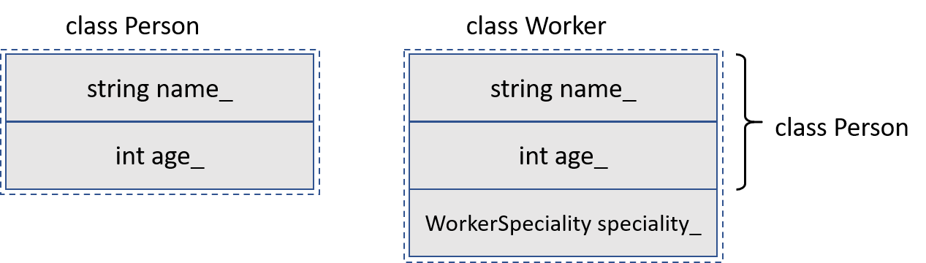
Хранение данных класса-наследника в C++
Notes:
Рассмотрим, за счёт чего происходит преобразование типа ссылок и указателей вверх по иерархии классов. Внутри блока данных класса-наследника содержится порция данных класса-родителя. Например, в начале блока данных класса Worker может находиться блок данных его родителя, класса Person.
Благодаря одинаковому расположению полей name_ и age_ в самом классе Person и в его наследниках, функция VisitNigthClub может работать с Person и его наследниками через ссылку на базовый класс.

Slide 22
Виртуальные методы, полиморфизм
Notes:
Наследование позволяет наследникам не только использовать методы класса родителя, но и заменять их поведение на собственное.
Рассмотрим эту возможность на следующем примере: сделаем, чтобы Рабочий во время танца от восторга выкрикивал «‎Оп-па!»‎. При этом обычные экземпляры Person должны танцевать по-старому.
Метод класса-родителя, который может переопределять классы-наследники, в C++ должен быть объявлен виртуальным. Для этого используют ключевое слово virtual:

Slide 23
Виртуальные методы
class Person
{
public:
…
// Реализация виртуального метода может быть переопределена
// его наследниками
virtual void Dance() const
{
cout << name_ << " is dancing"s << endl;
}
private:
string name_;
int age_;
};
Notes:
Наследование позволяет наследникам не только использовать методы класса родителя, но и заменять их поведение на собственное.
Рассмотрим эту возможность на следующем примере: сделаем, чтобы Рабочий во время танца от восторга выкрикивал «‎Оп-па!»‎. При этом обычные экземпляры Person должны танцевать по-старому.
Метод класса-родителя, который может переопределять классы-наследники, в C++ должен быть объявлен виртуальным. Для этого используют ключевое слово virtual:

Slide 24
Переопределение виртуального метода
class Worker : public Person
{
public:
…
// Метод Dance переопределяет (override) реализацию родителя
void Dance() const override
{
// Сначала вызываем метод Dance родительского класса
Person::Dance();
// Добавляем дополнительное поведение
cout << "Oppa!"s << endl;
}
…
};
Notes:
В классе-наследнике переопределяемый виртуальный метод объявляется со спецификатором override. При необходимости внутри метода класса-наследника можно вызвать реализацию метода родительского класса, написав перед именем вызываемого метода ИмяКлассаРодителя::. В нашем случае прежде чем выкрикнуть «‎Оп-па!»‎, рабочий вызывает реализацию метода Dance класса Person, чтобы рабочий станцевал как обычный человек:

Slide 25
Пример
int main()
{
Person person("Ivan Ivanov"s, 30);
VisitNightClub(person);
Worker worker("Mario"s, 40, WorkerSpeciality::PLUMBER);
VisitNightClub(worker);
}
Ivan Ivanov is dancing
Mario is dancing
Oppa!
Notes:
Благодаря тому, что метод Dance виртуальный, при его вызове даже с использованием ссылки на базовый класс будет вызвана реализация класса наследника:
Теперь в ночном клубе Person и Worker будут танцевать по-разному:

Slide 26
Полиморфизм
Полиморфизм – возможность работы с разными реализациями через один и тот же интерфейс
Полиморфизм времени выполнения
Полиморфизм времени компиляции
В C++ переопределяемый метод родительского класса должен быть объявлен виртуальным
Компилятор будет знать, что метод может быть переопределён подклассами
Объект с виртуальными методами хранит дополнительную информацию, позволяющую узнать о типе объекта во время выполнения
Notes:
Возможность работы с разными реализациями через один и тот же интерфейс называется полиморфизм. В данном случае речь идёт о полиморфизме времени выполнения: реализация вызываемого метода выбирается во время работы программы. С другим вариантом полиморфизма — полиморфизмом времени компиляции — вы сталкивались, когда использовали перегрузку функций.
Для корректной работы полиморфизма времени выполнения нужно, чтобы метод родительского класса, который можно переопределить в наследниках, был объявлен виртуальным. Только в этом случае компилятор будет знать, что у этого метода возможны несколько реализаций в классах наследниках. Тогда компилятор поместит в объект дополнительную информацию, которая позволит во время выполнения вызвать верную реализацию метода.

Slide 27
Таблица виртуальных функций
void Shape::Draw()
{ … }
&Shape::Draw
pVtbl
Color color
&Shape::GetArea
void Shape::GetArea()
{ … }
&Circle::Draw()
void Circle::GetArea()
{ … }
pVTBL
Color color
&Circle::GetArea()
double m_radius
void Circle::GetArea()
{ … }

Slide 28
Замещение метода родительского класса
class Person
{
public:
// Метод Dance умышленно объявлен невиртуальным
void Dance() const
{
cout << name_ << " is dancing"s << endl;
}
};
class Worker : public Person
{
public:
// Метод Dance класса Worker замещает собой невиртуальный метод Dance родителя
void Dance() const
{
Person::Dance();
cout << "Oppa!"s << endl;
}
};
Notes:
Не менее важно в методе наследника указывать спецификатор override у переопределяемого метода. Во-первых, при чтении кода будет видно, что данный метод переопределяет метод класса-родителя. Во-вторых, override требует, чтобы в одном из родительских классов был виртуальный метод с идентичной сигнатурой. Это позволяет обнаружить ошибку, описанную далее.
Если метод Person::Dance не объявить виртуальным, метод Dance класса Worker лишь скроет одноимённый метод родителя:

Slide 29
Замещение метода родительского класса
void VisitNightClub(const Person& person)
{
if (person.GetAge() >= 18)
{
// Компилятор вызовет метод Person::Dance, так как он не виртуальный
person.Dance();
}
else
cout << person.GetName() << " is too young to visit night club"s << endl;
}
int main()
{
Worker worker("Mario"s, 40, WorkerSpeciality::PLUMBER);
// Вызовется метод Worker::Dance, так он вызывается у переменной типа Worker
worker.Dance();
VisitNightClub(worker);
}
Mario is dancing
Oppa!
Mario is dancing
Notes:
Результат вызова невиртуального метода Dance у одного и того же объекта будет зависеть от типа ссылки или указателя на объект, которые используются для вызова метода.
Внутри функции VisitNightClub переменная person будет ссылкой на Person, поэтому будет вызван метод Person::Dance. Внутри функции main компилятор знает реальный тип переменной worker, поэтому будет вызван метод Worker::Dance:

Slide 30
Спецификатор override
class Person
{
public:
// Метод Dance умышленно объявлен невиртуальным
void Dance() const
{
cout << name_ << " is dancing"s << endl;
}
};
class Worker : public Person
{
public:
void Dance() const override
{
Person::Dance();
cout << "Oppa!"s << endl;
}
};
error C3668: 'Worker::Dance': method with override specifier 'override' did not override any base class methods
Notes:
Эту ошибку можно обнаружить во время компиляции, указав спецификатор override у метода Worker::Dance. В этом случае компилятор выдал бы ошибку при попытке переопределить невиртуальный метод.
По умолчанию в C++ методы класса невиртуальные, так как их вызов проще и быстрее вызова виртуальных методов. Кроме того, объект без виртуальных методов занимает меньше места в памяти. Это соответствует философии C++: «Вы не платите за те функции языка, которые не используете».

Slide 31
Итоги
Объявляйте метод родителя виртуальным, чтобы подклассы могли переопределить реализацию этого метода
В дочерних классах используйте спецификатор override
Если не требуется переопределять метод в наследниках, не объявляйте его виртуальным
В наследниках не создавайте метод с таким же именем
Виртуальный метод остаётся виртуальным в классах наследниках
Notes:
Подведём итоги.
Объявляйте метод родительского класса виртуальным, если нужно дать подклассам переопределять реализацию этого метода. В дочерних классах используйте спецификатор override, когда метод переопределяет реализацию родителя.
Если возможность переопределения метода в подклассах не требуется, не объявляйте метод виртуальным, а в классах наследниках не используйте методов с таким же именем.
Метод класса, который объявлен виртуальным в родительском классе, остаётся виртуальным и во всех его наследниках.

Slide 32
Защищённые данные и методы класса

Slide 33
Публичные и приватные данные и методы
Публичные данные и методы формируют интерфейс класса
Приватные данные и методы формируют реализацию
Данные обычно объявляются приватными, чтобы защитить состояние класса от изменения извне
Приватная часть скрыта в том числе и от наследников
Иногда это бывает неудобно
Notes:
Публичные данные и методы класса формируют его интерфейс и доступны как самому классу, так и коду за его пределами. Приватные данные и методы формируют реализацию класса и доступны внутри самого класса. При этом члены-данные класса часто объявляются приватными, что позволяет поддерживать состояние класса в согласованном виде — никто, кроме самого класса, не может изменить его состояние и нарушить согласованность данных.
Так приватная область класса оказывается скрытой от всего внешнего мира, включая наследников. В ряде случаев это может оказаться неудобным.
Вы уже умеете обращаться со спецификаторами доступа public и private, которые разграничивают права доступа к данным и методам класса. Вы познакомитесь со спецификатором доступа protected. Благодаря ему дочерние классы смогут обращаться к данным и методам своего родителя.

Slide 34
Добавляем уровень удовлетворённости
class Person
{
public:
int GetAge() const { return age_; }
int GetSatisfaction() const { return satisfaction_; }
// Танец поднимает настроение
virtual void Dance()
{
++satisfaction_;
}
private:
int satisfaction_; // Уровень удовлетворения
int age_;
};
Notes:
Рассмотрим уже знакомую иерархию классов Person и Worker. Добавим в класс Person приватное поле satisfaction_, хранящее уровень удовлетворённости. Во время танца уровень удовлетворённости будет увеличиваться:

Slide 35
Новые требования
Рабочие в возрасте от 30 до 40 лет должны эмоционально реагировать во время танца
Восклицают «Оппа»
Уровень удовлетворённости увеличивается на два пункта
Работа уменьшает уровень удовлетворения рабочего на один пункт
Пользователи класса Person имеют доступ к значению удовлетворённости только на чтение
Notes:
От заказчика поступили следующие требования:
Рабочие в возрасте от 30 до 40 лет должны во время танца восклицать «Оп-па!», а их уровень удовлетворения должен увеличиваться на два пункта вместо одного.
Работа уменьшает уровень удовлетворения рабочего на один пункт.
Пользователи класса Person имеют доступ к значению удовлетворённости только на чтение.

Slide 36
Защищённые члены класса
Worker нужен доступ к полю satisfaction_ родителя
Можно объявить класс Worker другом класса Person
Это даст доступ ко всем полям
Придётся вносить изменения в Person, если другие наследники тоже захотят изменять уровень удовлетворённости
Решение – использовать спецификатор protected
Notes:
Чтобы реализовать требования заказчика, классу Worker нужен доступ к полю satisfaction_ своего родителя. Можно было бы объявить класс Worker другом класса Person, но это даст Рабочему доступ ко всем приватным полям Человека, а не только к satisfaction_. Кроме того, придётся каждый раз вносить изменения в класс Person, если другие его наследники тоже захотят изменять уровень удовлетворённости.
В C++ есть ещё один спецификатор доступа, {{protected }}[be_translate_cpp_protected], который обретает смысл при использовании наследования. Данные и методы, объявленные с этим спецификатором, становятся доступны не только самому классу, но и его наследникам. Остальной код к ним доступа не имеет.

Slide 37
class Person {
public:
virtual void Dance();
protected:
// Уровень удовлетворения теперь доступен наследникам Person
int satisfaction_ = 100;
private:
int age_;
};
class Worker : public Person
{
public:
void Dance() override {
Person::Dance();
if (const int age = GetAge(); age > 30 && age < 40) {
cout << "Oppa!" << endl;
++satisfaction_;
}
}
void Work() {
--satisfaction_;
}
};
Notes:
Если поле Person::satisfaction_ объявить защищённым, оно станет доступно дочернему классу Worker:
Сделав поле satisfaction_ защищённым, мы слегка нарушили инкапсуляцию класса Person — к состоянию Человека кроме него самого теперь имеют доступ его наследники. Если в будущем вы захотите от этого поля избавиться или изменить его тип, потребуется внести изменения во все подклассы, которые с этим полем напрямую взаимодействуют.

Slide 38
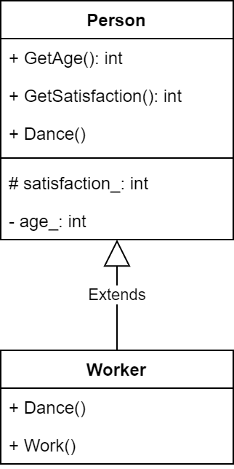
Обозначение защищённых полей на диаграммах классов
Notes:
На диаграмме классов защищённые данные и методы помечаются символом #:

Slide 39
class Person {
public:
…
int GetSatisfaction() const { return satisfaction_; }
protected:
int SetSatisfaction(int value) { satisfaction_ = value; }
private:
int satisfaction_;
int age_;
};
class Worker : public Person {
public:
void Dance() override {
Person::Dance();
if (const int age = GetAge(); age > 30 && age < 40) {
cout << "Oppa!" << endl;
SetSatisfaction(GetSatisfaction() + 1);
}
}
void Work() {
SetSatisfaction(GetSatisfaction() - 1);
}
};
Notes:
Если вы не единственный пользователь класса Person, лучше сделать члены-данные базового класса приватными и для доступа к состоянию использовать защищённые set-методы. Так будет легче защитить код дочерних классов от возможных изменений базового класса:

Slide 40
Защищённый конструктор

Slide 41
Защищённый конструктор
Доступен лишь классам наследникам
Код вне класса не может создать экземпляр класса напрямую
Защищённый конструктор в родительском классе запрещает создание экземпляров родителя
Вместо этого создаются экземпляры классов-наследников
Notes:
Особое применение в C++ имеет защищённый конструктор. Этот конструктор будет доступен лишь классам-наследникам, поэтому, используя его, создать экземпляр класса не получится. Объявив конструкторы родительского класса защищёнными, можно запретить создание экземпляров этого класса и вместо этого создавать экземпляры его классов-наследников.

Slide 42
class Shape {
protected:
explicit Shape(Color color)
: color_(color)
{}
…
private:
Color color_;
...
};
class Circle : public Shape {
public:
Circle(double radius, Color color)
: Shape(color)
, radius_(radius){}
...
private:
double radius_;
...
};
int main() {
// Ошибка компиляции - конструктор Shape недоступен
Shape shape(Color::RED);
// OK - экземпляр Circle имеет публичный конструктор
Circle circle(10.0, Color::RED);
}
Notes:
Например, не имеет особого смысла создавать в программе экземпляры класса Shape, так как этот класс представляет из себя слишком абстрактную сущность. Объявив конструктор Shape защищённым, в программе можно будет создавать лишь экземпляры конкретных фигур, таких как окружности и прямоугольники:

Slide 43
Деструкторы и наследование

Slide 44
Создание объектов в динамической памяти
// Функция DoSomething может обработать вектор указателей на любые фигуры
void DoSomething(const vector<Shape*>& shapes);
int main()
{
Circle* circle = new Circle(10, Color::RED);
Rectangle* rectangle = new Rectangle(10, 20, Color::BLUE);
vector<Shape*> shapes = { &circle, &rectangle };
DoSomething(shapes);
delete circle;
delete rectangle;
}
Notes:
В C++ для удаления объектов, которые созданы в динамической памяти с использованием оператора new, служит оператор delete. Помимо освобождения памяти, занимаемой объектом, он предварительно выполняет вызов деструктора удаляемого объекта:
При публичном наследовании указатели и ссылки на дочерние классы могут приводиться к указателям и ссылкам на класс-родитель. Это даёт возможность единообразно взаимодействовать с подклассами, используя ссылку или указатель на их общего родителя:

Slide 45
Удаление экземпляра класса наследника, передав в delete указатель на родительский класс?
Shape* shape = new Circle(10, Color::RED);
delete shape; // Что произойдёт?
А. Программа упадёт
B. Вызовется деструктор Circle
C. Вызовется деструктор Shape
D. Надо смотреть, как объявлен деструктор Shape
Notes:
❌Программа упадёт.
❌Объект Circle будет удалён без проблем.
❌Вызовется только деструктор класса Shape, а деструктор Circle вызван не будет.
✅Надо смотреть, как объявлен деструктор класса Shape.
Ответ на этот вопрос зависит от того, какой у класса Shape деструктор: виртуальный или невиртуальный.

Slide 46
Виртуальный деструктор
class Shape
{
public:
virtual ~Shape() = default;
/* Также можно написать тело деструктора вручную
virtual ~Shape() { … }
*/
};
class Circle : public Shape
{
...
};
int main()
{
Shape* shape = new Circle(10, Color::RED);
delete shape; // OK, так как деструктор Shape виртуальный
}
Notes:
Когда оператор delete удаляет экземпляр класса-наследника через указатель на родительский класс, деструктор родителя должен быть виртуальным. В противном случае вызов оператора delete вызовет неопределённое поведение:

Slide 47
Виртуальный деструктор в базовом классе
class Shape
{
public:
virtual ~Shape() = default;
};
class Circle : public Shape { … };
class Rectangle : public Shape { … };
int main()
{
vector<unique_ptr<Shape>> shapes;
shapes.emplace_back(make_unique<Circle>(10.0, Color::RED));
shapes.emplace_back(make_unique<Rectangle>(10.0, 20.0, Color::BLUE));
// Деструктор unique_ptr корректно удалит фигуры
// через указатель на класс Shape.
}
Notes:
По умолчанию деструкторы, как и методы класса, невиртуальные. Это нужно, чтобы минимизировать накладные расходы при разрушении объекта или свести их к нулю, когда полями объекта будут типы с тривиальным деструктором. Тривиальный деструктор — деструктор, который не выполняет никаких действий.
Практически всегда стоит объявлять деструктор базового класса публичным и виртуальным. Это позволит избежать проблем при удалении его наследников через указатель на базовый класс, например когда в контейнере хранятся умные указатели на базовый класс иерархии.

Slide 48
Виртуальный или невиртуальный деструктор?

Slide 49
Публичный невиртуальный деструктор
Если программист не напишет в классе или структуре деструктор явно, компилятор сгенерирует публичный невиртуальный* деструктор
Применение:
Классы без наследников
Базовые и родительские классы, которые одновременно удовлетворяют двум критериям:
Не удаляются полиморфно
Используются не только как родительские классы, но и сами по себе
*Если в в одном из классов-родителей деструктор был виртуальным, то деструктор наследника тоже будет виртуальным

Slide 50
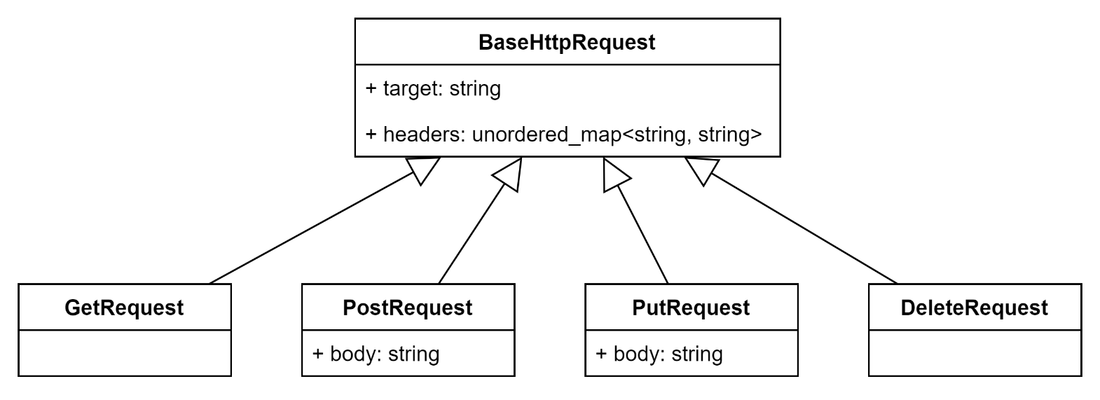
// Структура, хранящая данные, общие для всех типов HTTP-запросов.
// Она не будет использоваться для полиморфного удаления наследников.
// По умолчанию у неё публичный невиртуальный деструктор, чтобы
// не иметь накладных расходов на таблицу виртуальных функций.
struct BaseHttpRequest {
// У всех запросов есть target и заголовки
std::string target;
std::unordered_map<std::string, std::string> headers;
};
struct GetRequest : BaseHttpRequest {
// У GET-запроса нет тела
};
struct PutRequest : BaseHttpRequest {
std::string body;
};
struct PostRequest : BaseHttpRequest {
std::string body;
};
struct DeleteRequest : BaseHttpRequest {
// DELETE-запрос не имеет тело
};
// Запрос — один из указанных видов запросов (подробнее про std::variant в конце темы)
using Request = std::variant<GetRequest, PostRequest, PutRequest, DeleteRequest>;

Slide 51
Использование Request
void Print(const Request& request, std::ostream& out);
int main() {
Print(PostRequest{
"/log_in",
{
{ "Host", "example.com" },
{ "Content-Type", "application/json" },
},
R"({"login": "john.doe", "password": "12345"})",
},
std::cout);
}
POST /log_in HTTP/1.1
Host: example.com
Content-Type: application/json
{"login": "john.doe", "password": "12345"}

Slide 52
Публичный виртуальный деструктор
Применяется, когда наследники класса будут удаляться полиморфно (по указателю на родительский класс)
Base* base = new Derived(); … delete base;
unique_ptr<Base> base = make_unique<Derived>();
Виртуальный деструктор нужен, чтобы корректно разрушить объект

Slide 53
class Shape {
public:
// Публичный виртуальный деструктор позволит безопасно
// удалять наследников, используя указатель на класс Shape.
virtual ~Shape() = default;
void SetColor(uint32_t color) { m_color = color; }
uint32_t GetColor() const { return m_color; }
protected:
Shape(uint32_t color): m_color{ color } { } private:
uint32_t m_color = 0;
};
class Circle : public Shape {
public:
Circle(double r, uint32_t color)
: Shape{ color }, m_radius{ r } {} // Так как деструктор родителя виртуальный,
// он остаётся виртуальным и в Circle
private:
double m_radius;
};
class Rectangle : public Shape {
public:
Rectangle(double w, double h,
uint32_t color)
: Shape{ color }
, m_width{ w }, m_height{ h }
{ }
private:
double m_width;
double m_height;
};

Slide 54
Единоличное владение полиморфными объектами в динамической памяти
int main()
{
// Создаём в куче окружность
std::unique_ptr<Circle> c = std::make_unique<Circle>(10, 0xFF00FF);
std::unique_ptr<Rectangle> r = std::make_unique<Rectangle>(10, 20, 0xFF00FF);
std::vector<std::unique_ptr<Shape>> shapes;
shapes.push_back(std::move(c));
shapes.push_back(std::move(r));
// При разрушении векторов, все указатели на Shape будут разрушены и удалять объекты в куче
}

Slide 55
Совместное владение полиморфными объектами в динамической памяти
void SharedPtrCollection()
{
std::vector<std::shared_ptr<Shape>> shapes;
auto c = std::make_shared<Circle>(10, 0xFF00FF);
auto r = std::make_shared<Rectangle>(10, 20, 0xFF00FF);
shapes.push_back(c);
shapes.push_back(r);
assert(shapes[0] == c);
}

Slide 56
#include <memory>
std::vector<std::unique_ptr<Shape>> CreateShapes() {
std::vector<std::unique_ptr<Shape>> shapes;
shapes.push_back(std::make_unique<Circle>(20.0, 0xff0000));
shapes.push_back(std::make_unique<Rectangle>(20.0, 30.0, 0xff00ff));
return shapes;
}
void TestShapes() {
std::vector<std::unique_ptr<Shape>> shapes = CreateShapes();
/* ... */
// Деструктор класса vector безопасно удалит хранящиеся в нём
// указатели unique_ptr, а каждый из указателей — свою фигуру.
// Виртуальный деструктор класса Shape позволит безопасно
// разрушить наследников Shape по указателю на базовый класс
}

Slide 57
Защищённый невиртуальный деструктор
Используется в базовом классе, не предназначенном для полиморфного удаления
Не создаётся напрямую (создаются только наследники)
Не удаляется полиморфно
Уменьшает количество виртуальных функций

Slide 58
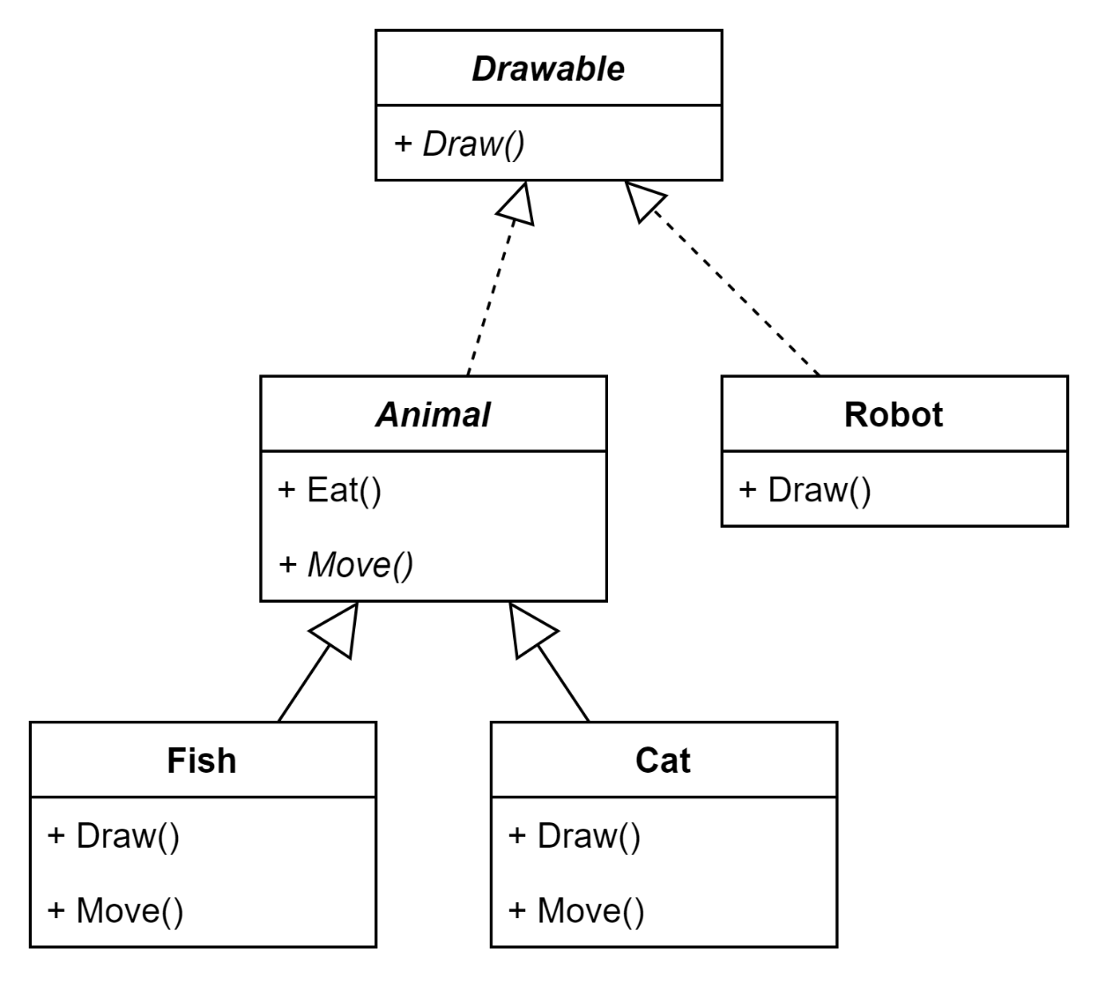
Пример

Slide 59
class Drawable {
public:
virtual void Draw() const = 0; protected:
// Класс Drawable не предназначен для
// полиморфного удаления своих подклассов,
// поэтому его деструктор — защищённый
// невиртуальный
~Drawable() = default;
};
class Animal : public Drawable {
public:
void Eat() {
std::cout << "Nom-nom" << std::endl;
}
virtual void Move() = 0;
// Наследники класса Animal
// будут удаляться полиморфно.
virtual ~Animal() = default;
};
class Fish : public Animal {
public:
// Реализуем метод
void Move() override {
std::cout << "Swim" << std::endl;
}
void Draw() const override {
std::cout << "><(((*>" << std::endl;
}
};
class Cat : public Animal {
public:
void Move() override {
std::cout << "Run" << std::endl;
}
void Draw() const override {
std::cout << "(^w^)" << std::endl;
}
};
class Robot : public Drawable {
public:
void Draw() const override {
std::cout << "~[o_o]~" << std::endl;
}
};

Slide 60
void DrawPicture(const std::vector<const Drawable*>& picture) {
for (const auto* drawable : picture) {
drawable->Draw();
}
}
void PlayWithDrawables() {
// Вектор animals владеет животными. При его разрушении будут удалены животные.
std::vector<std::unique_ptr<Animal>> animals; animals.push_back(std::make_unique<Cat>());
animals.push_back(std::make_unique<Fish>());
// Вектор picture не владеет своими drawable-объектами, так как хранит обычные указатели.
// При разрушении picture не будут удалены drawable-объекты.
std::vector<const Drawable*> picture;
for (auto& animal : animals) {
// Animal* можно преобразовывать в const Drawable*, так как Animal — наследник Drawable.
picture.push_back(animal.get());
}
const Robot robot;
// Робот унаследован от Drawable, поэтому указатель const Robot* конвертируется в const Drawable*.
picture.push_back(&robot);
DrawPicture(picture);
// Деструктор вектора animals удалит животных, а robot удалится сам.
}
(^w^)
><(((*>
~[o_o]~

Slide 61
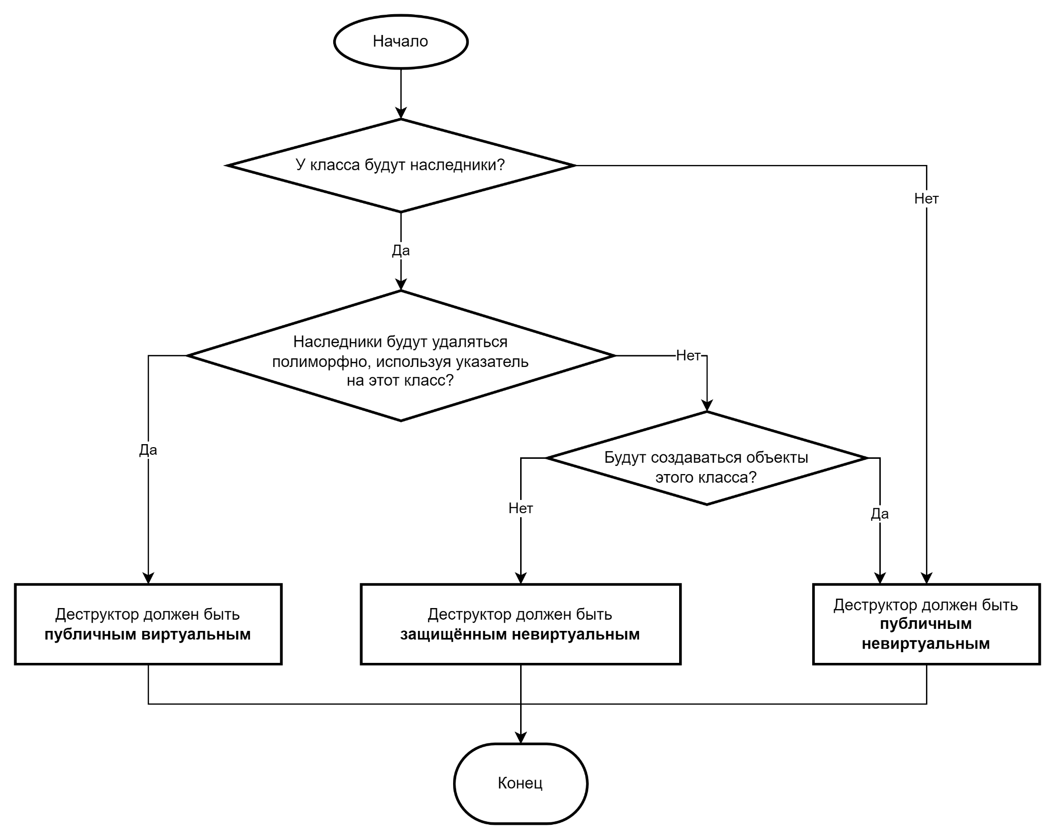

Slide 62
Финальные классы и методы

Slide 63
Ключевое слово final
Класс можно объявить конечным классом иерархии, используя ключевое слово final
class SomeClass final { … };
От такого класса нельзя будет унаследоваться
Виртуальный метод можно объявить финальным
Этот метод нельзя переопределить в подклассе
Применение:
Явно запретить наследовать классы и переопределять методы, не предназначенные для этого
Компилятор может оптимизировать вызов виртуального метода, если знает, что метод не переопределяется в подклассе
Это называется девиртуализацией

Slide 64
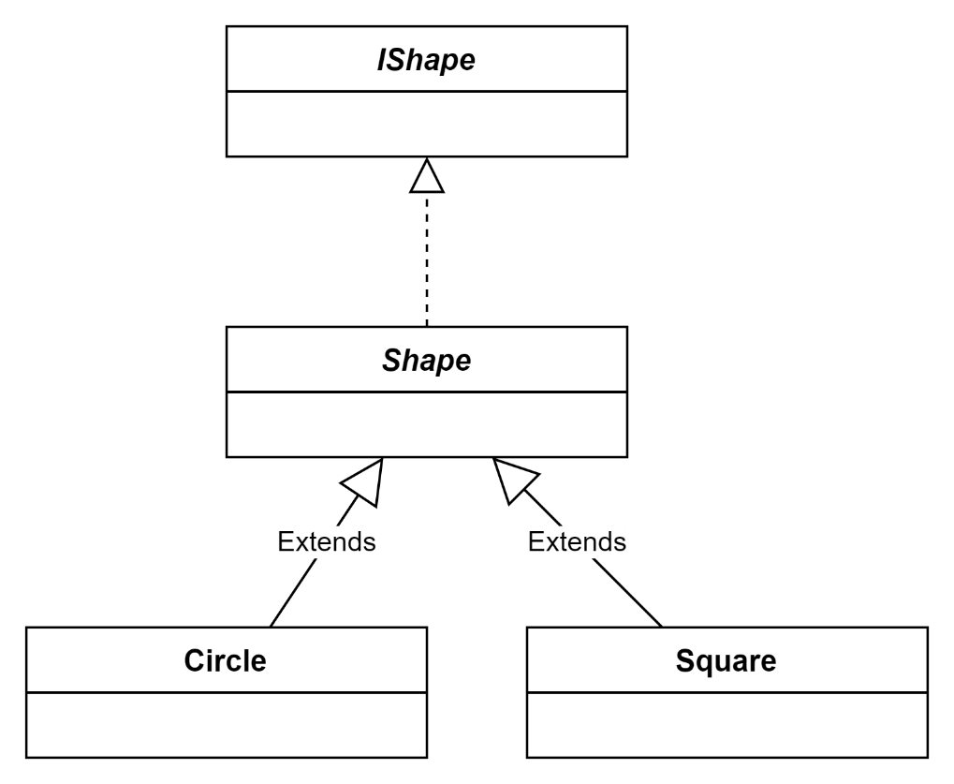
class IShape {
public:
virtual double GetArea() const = 0;
virtual std::string ToString() const = 0;
virtual ~IShape() = default;
};
class Shape : public IShape {
public:
// Подклассы не могут переопределить этот финальный метод
std::string ToString() const final {
std::ostringstream s;
s << GetType() << " ";
AppendProperties(s); // выводим специфичные для фигуры свойства
s << " area: " << GetArea(); // выводим общие для всех фигур свойства
return s.str();
}
private:
// Наследники не смогут могут вызвать приватные виртуальные методы,
// но смогут их переопределить
virtual std::string GetType() const = 0;
virtual void AppendProperties(std::ostream&) const {}
};

Slide 65
class Circle final : public Shape {
public:
explicit Circle(double radius): m_radius{ radius } { }
double GetArea() const override { return std::numbers::pi * m_radius * m_radius; }
private:
std::string GetType() const override { return "Circle"; }
void AppendProperties(std::ostream& s) const override { s << "radius: " << m_radius; }
double m_radius;
};
class Square final : public Shape {
public:
explicit Square(double size): m_size(size) { }
double GetArea() const override { return m_size * m_size; }
private:
std::string GetType() const override { return "Square"; }
void AppendProperties(std::ostream& s) const override { s << "size: " << m_size; }
double m_size;
};

Slide 66
void ProcessShapes(const std::vector<std::unique_ptr<Shape>>& shapes) {
double totalArea = 0;
for (const auto& sh : shapes) {
std::cout << sh->ToString() << std::endl;
totalArea += sh->GetArea();
}
std::cout << "Total area:" << totalArea << std::endl;
}
int main() {
std::vector<std::unique_ptr<IShape>> shapes;
shapes.push_back(std::make_unique<Circle>(10));
shapes.push_back(std::make_unique<Square>(5));
ProcessShapes(shapes);
}
Circle radius: 10 area: 314.159
Square size: 5 area: 25
Total area:339.159

Slide 67
Виды наследования

Slide 68
Варианты наследования
По типу доступа к членам базового класса:
Публичное наследование — открытые и защищённые члены базового класса сохраняют свой уровень доступа.
Защищённое наследование — открытые и защищённые члены становятся защищёнными.
Приватное наследование — открытые и защищённые члены становятся приватными.
По количеству базовых классов:
Одиночное наследование — класс наследуется от одного базового класса.
Множественное наследование — класс наследуется от нескольких базовых классов.

Slide 69
Открытое (публичное) наследование

Slide 70
Публичное (открытое) наследование
Используется для выражения отношения «является» (is-a).
«Собака является животным»
«Прямоугольник является замкнутой фигурой»
Производный класс сохраняет интерфейс базового класса:
публичные члены базового класса остаются публичными
защищённые члены остаются защищёнными
Производный класс можно использовать там, где ожидается базовый:
это наследование типа
обеспечивает полиморфизм

Slide 71
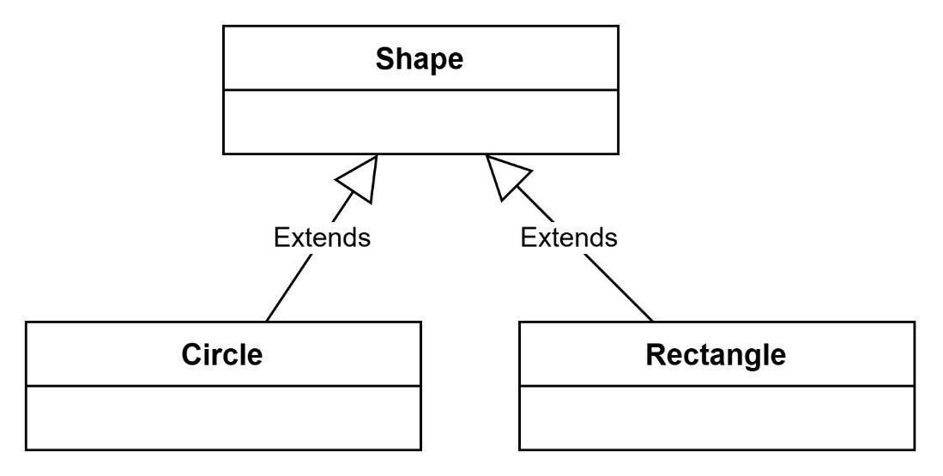
class Shape {
public:
virtual double Area() const {
return 0.0;
}
virtual ~Shape() = default;
};
class Rectangle : public Shape {
public:
Rectangle(double w, double h) : m_width(w), m_height(h) {}
double Area() const override {
return m_width * m_height;
}
private:
double m_width;
double m_height;
};
class Circle : public Shape { … };

Slide 72
Публичное наследование как наследование интерфейса
Публичное наследование означает, что класс-потомок является базовым классом — он реализует его интерфейс
Это позволяет использовать объекты производного класса там, где ожидаются объекты базового класса
Такой код должен работать корректно без знания о производных классах
Указатели и ссылки на производный класс могут неявно приводиться к указателям и ссылкам на базовый
Если класс-потомок не полностью поддерживает поведение базового, публичное наследование — ошибка проектирования

Slide 73
class Shape {
public:
virtual double Area() const;
virtual ~Shape() = default;
};
class Rectangle : public Shape {
public:
Rectangle(double width, double height);
double Area() const override; private:
double m_width;
double m_height;
};
class Circle : public Shape {
public:
Circle(double radius);
double Area() const override;
private:
double m_radius;
};
double TotalArea(const std::vector<Shape*>& shapes) {
double total = 0.0;
for (auto* s : shapes)
total += s->Area();
return total;
}
int main() {
Circle circle{ 10.0 };
Rectangle rectangle{ 10.0, 20.0 };
std::vector<Shape*> shapes{ &circle, &rectangle };
std::cout << TotalArea(shapes) << "\n";
}

Slide 74
class Array {
public:
void Add(int value) {
m_data.push_back(value);
}
int Get(size_t index) const {
return m_data.at(index);
}
void Set(size_t index, int value) {
m_data.at(index) = value;
}
size_t Size() const {
return m_data.size();
}
protected:
std::vector<int> m_data;
};
class Stack : public Array {
public:
void Push(int value) {
Add(value);
}
void Pop() {
if (!m_data.empty()) m_data.pop_back();
}
int Top() const {
return m_data.back();
}
};
void CorruptArray(Array& arr) {
if (arr.Size() > 0)
arr.Set(0, 42);
}
int main() {
Stack s;
s.Push(10);
CorruptArray(s); // Нарушает логику стека
}
Notes:
Класс Stack использует публичное наследование, но при этом не является подтипом Array:
В Array есть метод Set(index, value), который нарушает логику стека (в стеке нельзя произвольно менять элементы).
У Stack поведение становится непредсказуемым, если использовать его через интерфейс Array
Stack не является Array в смысле поведения. Значит, открытое наследование недопустимо. Лучше использовать композицию, а не наследование:

Slide 75
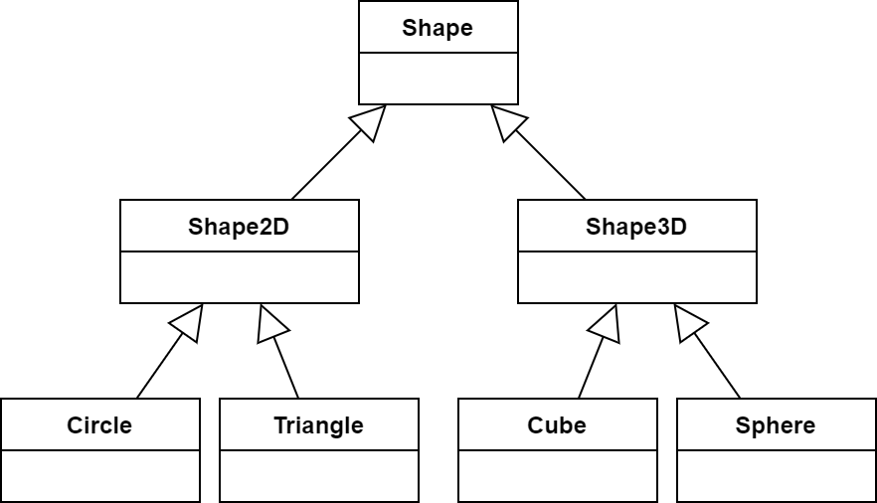
Пример публичного наследования – иерархия фигур
void ProcessShape(Shape & shape)
{
...
}
void Test()
{
Circle circle;
ProcessShape(circle);
Shape * pShape = &circle;
}
Circle можно использовать везде, где используется Shape
Указатель и ссылка на производный класс проводится к указателю на базовый

Slide 76
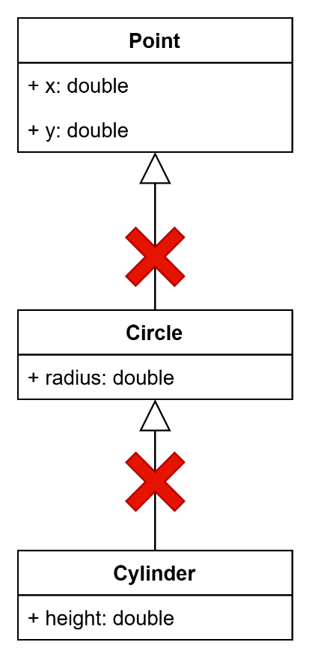
Пример неправильного использования публичного наследования
Неправильный ход мыслей:
«Окружность можно получить, добавив к точке радиус, а цилиндр – добавив к окружности высоту»
Неправильный контекст использования открытого наследования:
Открытое наследование должно использоваться не для того, чтобы производный класс мог использовать код базового для реализации своей функциональности
Класс-наследник должен представлять собой частный случай более общей абстракции
Здесь:
Окружность не является частным случаем точки
Цилиндр не является частным случаем окружности, и, тем более, точки

Slide 77
Закрытое (приватное) наследование

Slide 78
Приватное наследование — наследование реализации
Приватное наследование используется для повторного использования реализации, а не интерфейса
Открытые и защищённые члены базового класса становятся закрытыми в производном
Производный класс не является подтипом базового и не должен использоваться как таковой
Производный класс использует базовый как внутреннюю реализацию, а наружу предоставляет собственный интерфейс
Выражает отношение «реализован на основе» (implemented as)
Stack реализован на основе Array
Logger реализован на основе OutputStream

Slide 79
Stack на основе Array
class Array {
public:
void Add(int value) {
m_data.push_back(value);
}
int GetItem(size_t index) const {
return m_data.at(index);
}
void RemoveLast() {
m_data.pop_back();
}
size_t GetSize() const {
return m_data.size();
} private:
std::vector<int> m_data;
};
class Stack : private Array {
public:
void Push(int value) {
Add(value);
}
void Pop() {
RemoveLast();
}
int Top() const {
return GetItem(GetSize() - 1);
}
bool IsEmpty() const {
return GetSize() == 0;
}
};
Notes:
Нельзя использовать открытое наследование
Стек не является массивом, но пользуется реализацией массива
К стеку не применимы операции индексированного доступа

Slide 80
Композиция – предпочтительная альтернатива приватному наследованию
В композируемом классе могут быть несколько экземпляров существующего класса, что делает его более гибким
Композиция снижает зависимость классов друг от друга, в отличие от наследования, которое тесно связывает классы
В некоторых случаях приватное наследование может быть более подходящим, например, если требуется доступ к защищенным методам родительского класса
С точки зрения интерфейса нового класса – композиция и приватное наследование эквивалентны

Slide 81
Пример
class Engine {
public:
void Start() { std::cout << "Engine started" << std::endl; }
void Stop() { std::cout << "Engine stopped" << std::endl; }
};
class Car {
public:
void Drive() {
m_engine.Start();
std::cout << "Car is driving" << std::endl;
}
void Stop() {
m_engine.Stop();
std::cout << "Car has stopped" << std::endl;
} private:
Engine m_engine; // Композиция
};

Slide 82
Защищенное наследование

Slide 83
Защищенное наследование
Защищенное наследование – наследование реализации, доступной для последующего наследования
При защищенном наследовании открытые поля и методы родительского класса становятся защищёнными в производном классе
Защищённые члены родительского класса доступны всем его наследникам
Порождённый класс может использовать эти члены, но должен предоставить собственный публичный интерфейс для работы с ними.

Slide 84
class Logger {
public:
void Log(const std::string& message) const {
std::cout << "[LOG]: " << message << std::endl;
}
};
class SystemComponent : protected Logger {
public:
SystemComponent() {
Log("SystemComponent initialized."); // Внутреннее использование логирования
}
virtual ~SystemComponent() = default;
};
class NetworkManager : public SystemComponent {
public:
NetworkManager() {
Log("NetworkManager initialized."); // Внутреннее использование логирования
}
void Connect() {
Log("NetworkManager connected to server."); // Доступ к Log через protected-наследование
}
};
int main() {
NetworkManager networkManager;
networkManager.Connect(); // networkManager.Log("..."); // Ошибка: Log недоступен вне иерархии
// Logger* ptr = &networkManager; // Ошибка: NetworkManager не является подтипом Logger
}
Notes:
Logger предоставляет метод Log, и может быть использован сам по себе
SystemComponent наследует Logger защищённо, потому что:
Он не является логгером, то есть не подтип Logger.
Он использует его реализацию внутри себя и передаёт функциональность далее по иерархии.
NetworkManager наследует от SystemComponent и может вызывать Log, потому что защищённое наследование делает методы Logger защищёнными и в SystemComponent.
Такой приём позволяет скрыть реализацию, но сохранить её доступной для наследников — это и есть классический случай, когда protected-наследование уместно.

Slide 85
Защищённое vs. закрытое наследование
Защищённое наследование:
Публичные и защищённые члены базового класса становятся защищёнными в производном
Эти члены доступны как самому производному классу, так и его наследникам
Закрытое наследование
Все публичные и защищённые члены базового класса становятся закрытыми в производном
Эти члены доступны только самому производному классу, не доступны его наследникам
Разница проявляется только в поведении классов производных от производного класса.

Slide 86
Сравнение типов наследования

Slide 87
Сравнение типов наследования в C++
Публичное
Защищенное
Закрытое
CBase
CDerived: public CBase
CDerived: protected CBase
CDerived : private CBase
public:
public:
protected:
private:
protected:
protected:
private:
недоступно
недоступно
недоступно
Public, private & protected
Public, private & protected
Public, private & protected

Slide 88
Типы наследования в других языках программирования
Публичное наследование — основной и наиболее распространённый механизм наследования
Поддерживается всеми объектно-ориентированными языками
Используется для выражения отношения «является» (is-a)
Приватное и защищённое наследование — специфичны для C++
В других языках, как правило, отсутствуют или считаются необходимыми редко
В большинстве случаев заменяются композицией или другими механизмами инкапсуляции

Slide 89
Вызов конструкторов и деструкторов при наследовании

Slide 90
Порядок вызова конструкторов
При создании объекта производного класса сначала вызывается конструктор базового класса
Вызов конструктора базового класса происходит до инициализации членов производного класса
Конструктор производного класса может явно вызвать нужный конструктор базового класса через список инициализации
Если вызов конструктора базового класса не указан, компилятор попытается вызвать его конструктор по умолчанию
Если у базового класса нет конструктора по умолчанию, будет ошибка компиляции

Slide 91
Порядок вызова деструкторов
В C++ деструкторы вызываются в порядке, обратном порядку вызова конструкторов
Последовательно происходят следующие этапы:
Выполняется тело деструктора производного класса
Затем вызываются деструкторы членов производного класса (в порядке, обратном их объявлению)
После этого вызывается деструктор базового класса
Такой порядок гарантирует, что ресурсы, зависящие от других объектов, освобождаются после этих объектов

Slide 92
struct Computer {
Computer() { std::cout << "Computer::Computer" << std::endl; }
~Computer() { std::cout << "Computer::~Computer" << std::endl; }
};
class Person {
public:
Person(std::string name) : m_name(std::move(name)) {
std::cout << "Person::Person(" << m_name << ")" << std::endl;
}
~Person() { std::cout << "Person::~Person" << std::endl; }
private:
std::string m_name;
};
class Programmer : public Person {
public:
Programmer(std::string name) : Person{ std::move(name) } {
std::cout << "Programmer::Programmer" << std::endl;
}
~Programmer() { std::cout << "Programmer::~Programmer" << std::endl; } private:
Computer m_computer;
};
int main() {
Programmer programmer{ "John Carmack" };
}
Person::Person(John Carmack)
Computer::Computer
Programmer::Programmer
Programmer::~Programmer
Computer::~Computer
Person::~Person
Notes:
Сначала вызывается Person::Person, так как Person — базовый класс
Затем вызывается конструктор Computer, поскольку это член Programmer
Далее — тело конструктора Programmer
При завершении программы:
Сначала вызывается деструктор Programmer
Затем — деструктор Computer (члена Programmer)
И в конце — деструктор Person (базового класса)

Slide 93
Особенности работы виртуальных методов в конструкторе и деструкторе
Во время работы конструктора объект ещё полностью не сконструирован
Обращаться к полям класса-наследника нельзя, пока они не сконструированы
Во время работы деструктора объект уже частично разрушен
Нельзя обращаться к полям класса-наследника, если они уже разрушены
При вызове виртуального метода из конструктора или деструктора будет вызвана реализация текущего класса, а не класса-наследника

Slide 94
class Base {
public:
Base() {
std::cout << "Base::Base" << std::endl;
PrintInfo();
}
~Base() {
std::cout << "Base::~Base" << std::endl;
PrintInfo();
}
virtual void PrintInfo() const {
std::cout << "Base::PrintInfo"
<< std::endl;
}
};
class Derived : public Base {
public:
Derived() {
std::cout << "Derived::Derived"
<< std::endl;
PrintInfo();
}
~Derived() {
std::cout << "Derived::~Derived"
<< std::endl;
PrintInfo();
}
void PrintInfo() const override {
std::cout << "Derived::PrintInfo"
<< std::endl;
}
};
int main() {
Derived d;
std::cout << "----" << std::endl;
d.PrintInfo();
std::cout << "----" << std::endl;
}
Base::Base
Base::PrintInfo
Derived::Derived
Derived::PrintInfo
----
Derived::PrintInfo
----
Derived::~Derived
Derived::PrintInfo
Base::~Base
Base::PrintInfo

Slide 95
Абстрактные классы

Slide 96
Абстрактный класс
Родительский класс может представлять абстрактное понятие и служить каркасом для производных классов
В нём могут быть методы, не имеющие универсальной реализации
Например: как вычислить площадь или нарисовать объект?
Такие методы объявляются чисто виртуальными: добавляется инициализатор = 0
Класс считается абстрактным, если:
содержит хотя бы одну чисто виртуальную функцию, или не реализует хотя бы одну чисто виртуальную функцию унаследованную от базового класса
Экземпляры абстрактного класса создать невозможно

Slide 97
// Абстрактный класс
class Shape {
public:
virtual double GetArea() const = 0; // Чисто виртуальная функция
virtual void Draw() const = 0; // Чисто виртуальная функция
virtual ~Shape() = default; // Виртуальный деструктор
};
// Производный класс — Круг
class Circle : public Shape {
public:
Circle(double radius): m_radius(radius) {} double GetArea() const override { return std::numbers::pi * m_radius * m_radius; } void Draw() const override { std::cout << "Drawing a circle with radius " << m_radius << "\n"; } private:
double m_radius;
};
// Производный класс — Прямоугольник
class Rectangle : public Shape {
public:
Rectangle(double width, double height): m_width(width), m_height(height) {} double GetArea() const override { return m_width * m_height; } void Draw() const override { std::cout << "Drawing a rectangle " << m_width << " x " << m_height << "\n"; } private:
double m_width;
double m_height;
};

Slide 98
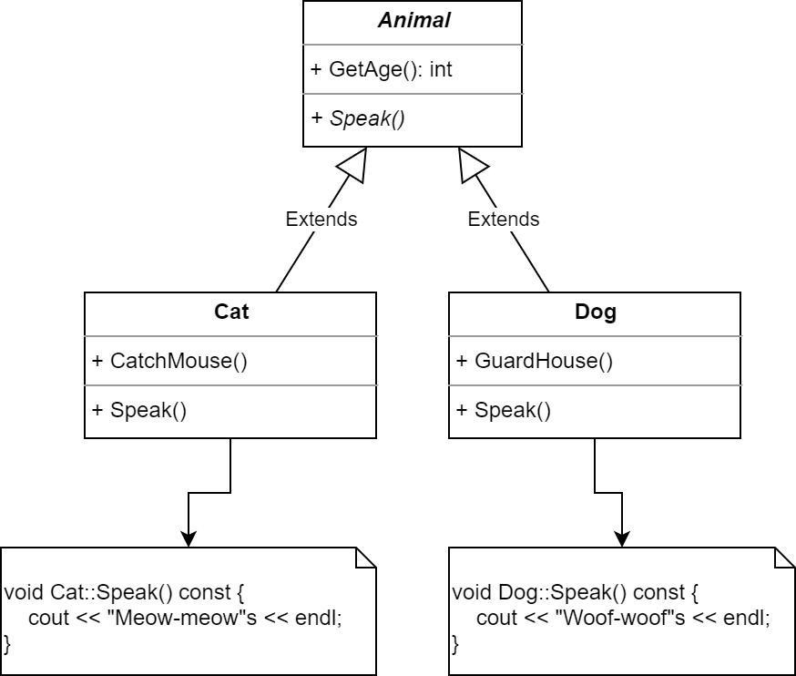

Slide 99
Интерфейс
Интерфейс - предельный случай абстрактного класса
Все методы интерфейса (кроме деструктора) – чисто виртуальные
Не имеет ни состояния (членов-данных), ни поведения (реализованных методов)
Описывает протокол взаимодействия с объектом
Реализация интерфейса означает соответствие этому протоколу
Примеры из реального мира
Интерфейс USB для подключения периферийных устройств
Разъём Mini-Jack для подключения аудиоустройств
В некоторых языках программирования для обозначения интерфейса используется отдельное ключевое слово
interface в Java/C#
protocol в Swift
Notes:
Предельный случай абстрактного класса в C++ — это интерфейс, класс без членов-данных. Все его методы — чисто виртуальные.
Интерфейс не имеет ни состояния, ни поведения, поэтому на первый взгляд он может показаться бесполезным. На деле же это совсем не так. Интерфейс задаёт набор методов, которые должны быть у объекта, чтобы с ним взаимодействовать. Фактически интерфейс описывает протокол для работы с объектом, не конкретизируя, какой это должен быть объект.
В качестве аналогии интерфейса из реального мира можно привести интерфейс USB для подключения различных периферийных устройств к вычислительной технике. Требования к разъёмам и протоколам передачи данных стандартизованы, что позволяет соединять друг с другом устройства разных производителей. В отсутствие стандартизации мы оказались бы в ситуации, когда устройства разных производителей несовместимы.

Slide 100
Интерфейс как способ описания контрактов
Интерфейс — это способ задать обязательный набор операций, которые должен поддерживать объект.
Хотя интерфейс не содержит реализации, он критически важен для проектирования архитектуры программ: он позволяет определять контракты между частями системы
Объекты могут быть взаимозаменяемыми, если они реализуют один и тот же интерфейс, даже если их реализация совершенно разная.
Интерфейсы широко используются в паттернах проектирования
В паттерне «Стратегия» или «Наблюдатель», где взаимодействие между объектами осуществляется через интерфейсы.

Slide 101
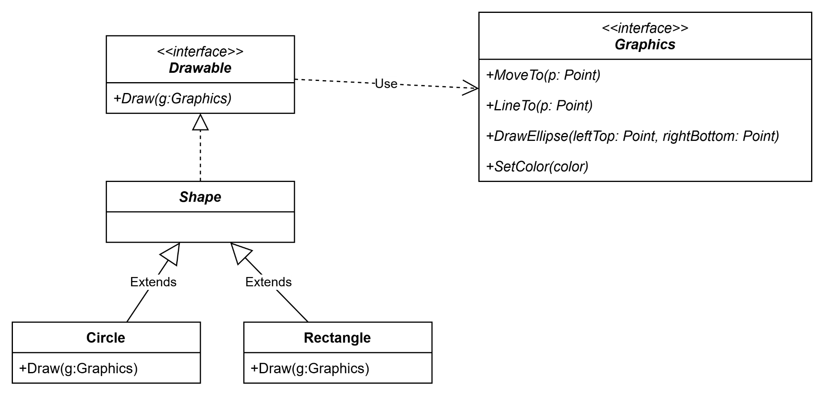
Обозначение интерфейса на диаграмме классов
Notes:
На диаграмме классов интерфейсы отображаются подобно классам, с уточняющей пометкой <<Interface>>.

Slide 102
Связи между интерфейсами
// Интерфейс Graphics предоставляет методы для рисования графических примитивов
class Graphics {
public:
virtual ~Graphics() = default;
virtual void MoveTo(Point p) = 0;
virtual void LineTo(Point p) = 0;
virtual void DrawEllipse(Point leftTop, Point rightBottom) = 0;
virtual void SetColor(Color color) = 0;
// Прочие методы рисования графических примитивов
};
// Объекты, которые можно нарисовать с помощью Graphics
class Drawable {
public:
virtual ~Drawable() = default;
virtual void Draw(Graphics& g) const = 0;
};
Notes:
Рассмотрим для примера два интерфейса: Graphics и Drawable. Интерфейс Graphics объявляет набор методов для рисования графических примитивов, таких как отрезки прямых, кривые и эллипсы. Интерфейс Drawable объявляет метод Draw для рисования объекта на графическом устройстве, реализующем интерфейс Graphics.
Интерфейсы Drawable и Graphics можно сравнить с «материнским» и «‎отцовским» разъёмами стандарта USB. В любое устройство с «материнским» разъёмом можно вставить устройство с «‎отцовским» разъёмом. Точно так же любой объект, реализующий интерфейс Drawable, сможет рисовать своё изображение на любом объекте, реализующем интерфейс Graphics.

Slide 103
Класс Shape - абстрактная фигура
class Shape : public Drawable {
public:
explicit Shape(Color color);
Color GetColor() const;
void SetColor(Color color);
private:
Color m_color;
};
Notes:
Про класс X, унаследованный от интерфейса Y, говорят: класс X реализует интерфейс Y.
Класс, наследующийся от Drawable, должен реализовать метод Draw, чтобы, используя переданный интерфейс Graphics, нарисовать своё изображение. Если этого не сделать, класс-наследник будет абстрактным. Иногда это то, что нужно. Например, объявив Фигуру объектом, который можно нарисовать, и не реализовав в ней метод Draw, потребуем от всех конкретных классов-наследников Фигуры реализовать этот метод:

Slide 104
Окружность – конкретная фигура
class Circle : public Shape {
public:
Circle(Color color, Point center, double radius)
: Shape(color) , m_center{center} , m_radius{radius} {
}
void Draw(Graphics& g) const override {
g.SetColor(GetColor());
g.DrawEllipse(
{ m_center.x - m_radius, m_center.y - m_radius },
{ m_center.x + m_radius, m_center.y + m_radius }
);
}
private:
Point m_center;
double m_radius;
};

Slide 105
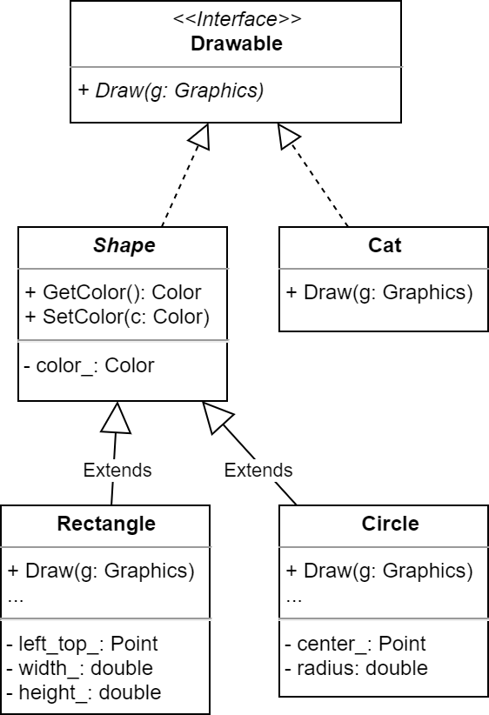
Notes:
На диаграмме классов отношение между интерфейсом и реализующим его классом обозначается пунктирной линией с треугольным наконечником, направленным к интерфейсу. Почти как при наследовании, только линия пунктирная:
Как видно из диаграммы, реализовывать интерфейс Drawable могут не только фигуры, но и любые другие классы. Например, котики:

Slide 106
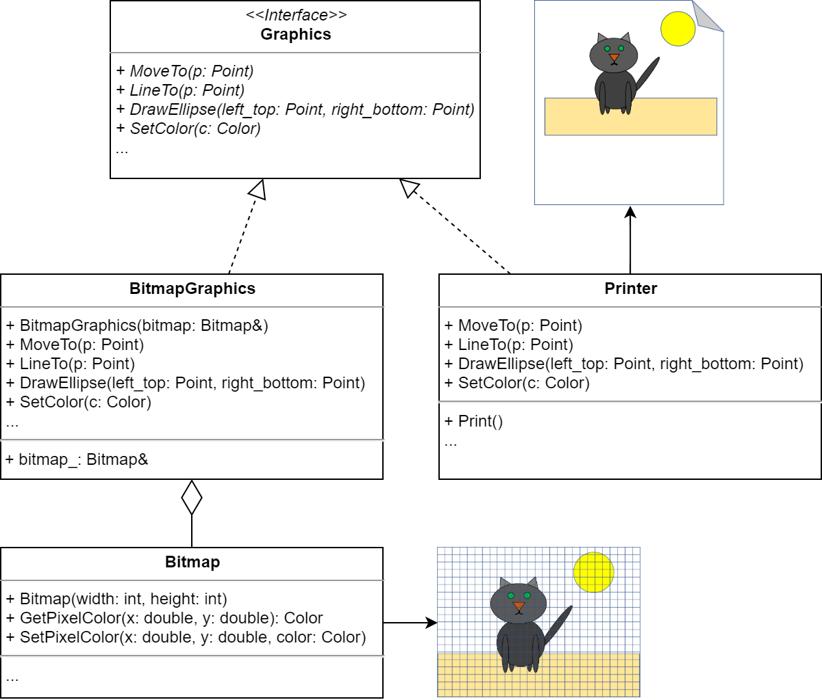
Notes:
Интерфейс Graphics может иметь несколько реализаций, например:
BitmapGraphics — класс, позволяющий рисовать на {{растровом изображении}}[be_theme2_lesson7_растровое изображение] в памяти компьютера. Полученное растровое изображение впоследствии можно сохранить в файл на диске.
Printer — класс для вывода изображения на принтер. Сначала изображение строится в памяти компьютера, а затем выводится на печать вызовом отдельного метода Print.
Введённый интерфейс Graphics позволил абстрагироваться от различий между рисованием на растровом изображении и выводом изображения на принтер. Код, который использует интерфейс Graphics, может рисовать, используя любые объекты, которые реализуют этот интерфейс. Создав классы, реализующие методы интерфейса Graphics с применением распространённых графических библиотек, таких как OpenGL, Direct3D, Vulkan или Metal, код сможет использовать функциональность этих библиотек, но не привязываться ни к одной из них.
Интерфейс Drawable позволил унифицировать рисование объектов. Любой объект, который поддерживает этот интерфейс, можно нарисовать на любом графическом устройстве, реализующем интерфейc Graphics.

Slide 107
Применение интерфейсов
Интерфейс - это контракт, который обязуется выполнить любой класс, реализующий данный интерфейс
Позволяет использовать полиморфизм времени выполнения
Объекты, реализующие интерфейс, можно обрабатывать единообразно, не зная их конкретного типа
Реализация может различаться, но внешний способ взаимодействия остаётся единым
Достоинства интерфейсов
Устраняют зависимость от конкретных реализаций
Повышают гибкость архитектуры
Упрощают тестирование (можно использовать реализации-заглушки)
Позволяют применять Принцип Инверсии Зависимостей и программированию через интерфейсы
Notes:
Интерфейсы помогают наладить взаимодействие между объектами, у которых минимум информации друг о друге. Это позволяет создавать гибкие архитектуры. Работая с ними, можно заменять одни части программы без модификации других.
Помогают интерфейсы и при написании модульных тестов. Класс, который зависит от передаваемого извне интерфейса или абстрактного класса, легче протестировать, чем класс, зависящий от конкретных классов:

Slide 108
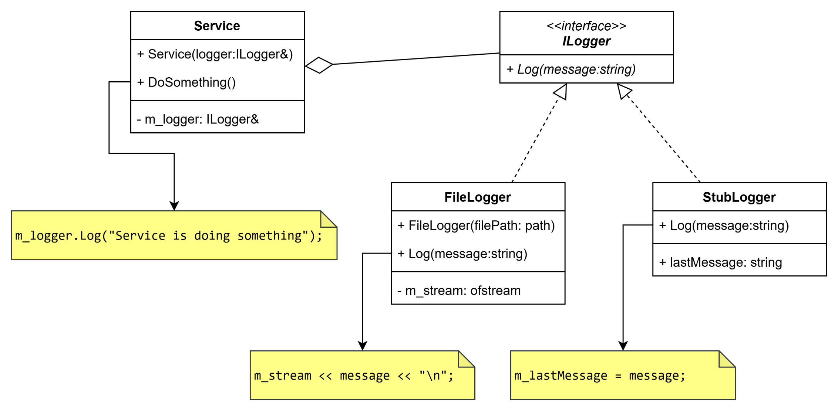
Возможность подмены Logger во время тестирования

Slide 109
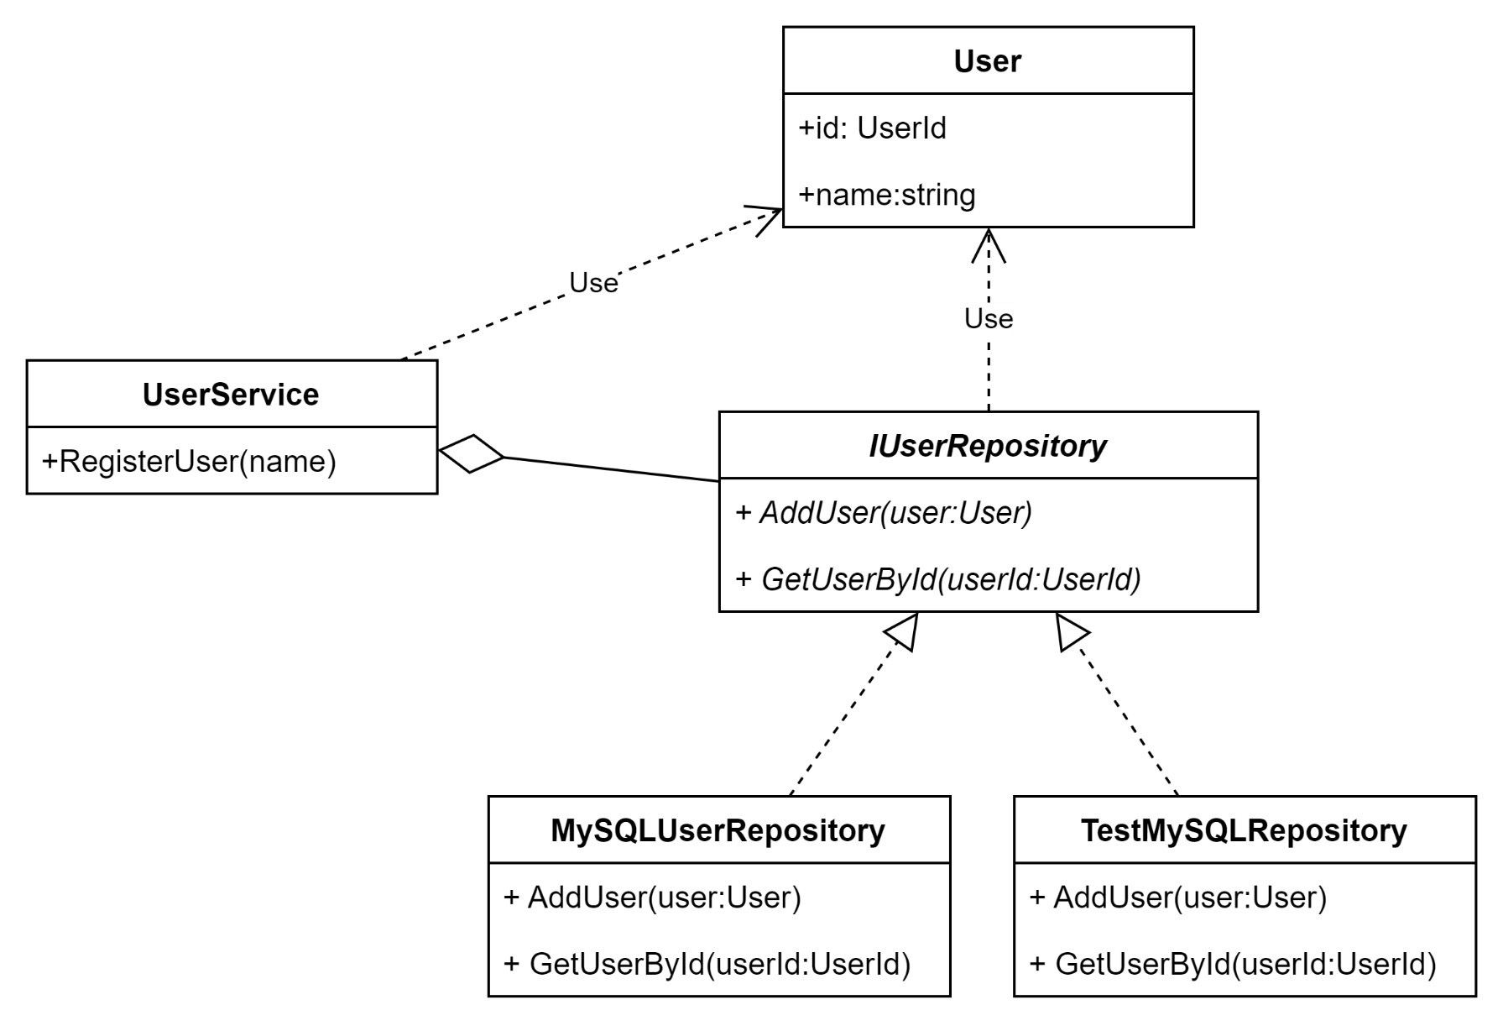
Упрощение тестирования

Slide 110
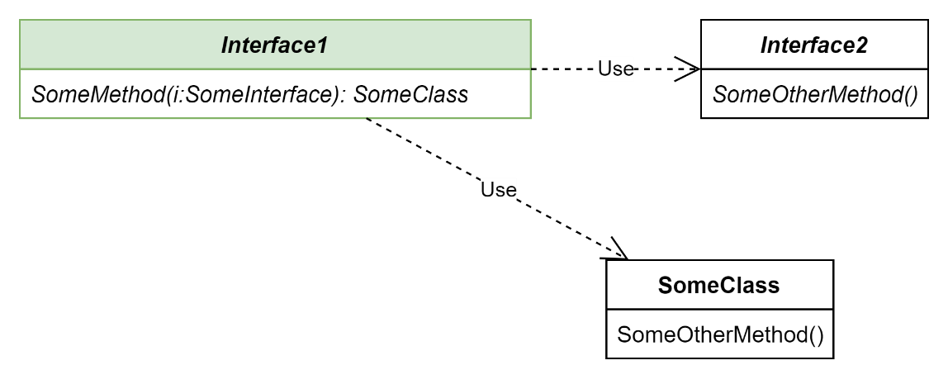
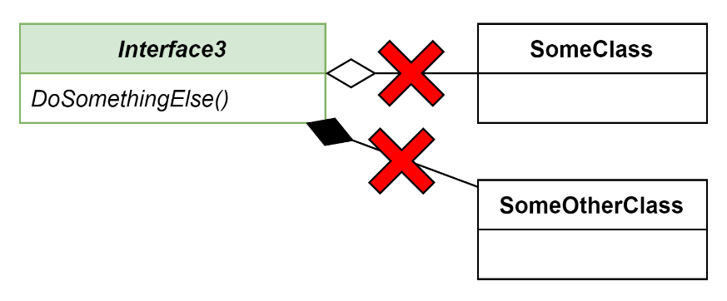
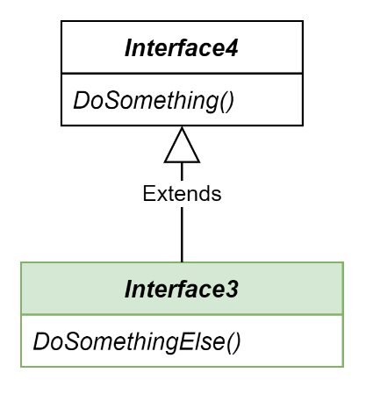
Разрешённые типы связей интерфейса с другими сущностями

Slide 111
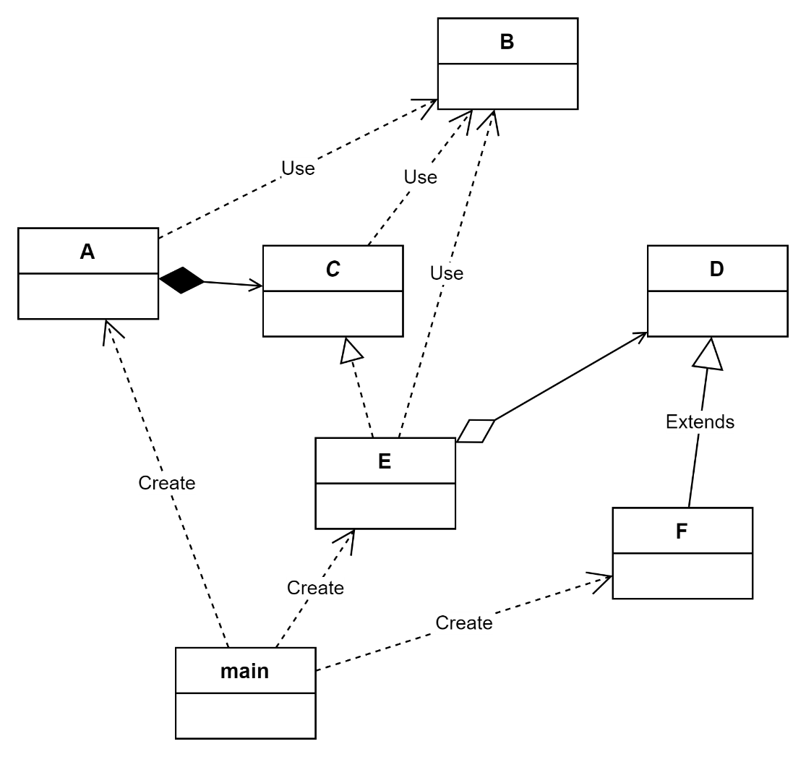
Анализ зависимостей с помощью диаграмм классов
A зависит от B и C
С зависит от B
E зависит от B, C и D
F зависит от D
main напрямую зависит от A, E и F
и косвенно от C, B и D

Slide 112
Приведение типов вверх и вниз по иерархии классов

Slide 113
Приведение типов в пределах иерархии классов
Приведение типов вверх по иерархии происходит неявно
Всякая собака является животным
Всякий ястреб является птицей
Исключение – ромбовидное множественное наследование
Приведение типов вниз по иерархии не всегда возможно
Не всякое млекопитающее – собака, но некоторые млекопитающие могут быть собаками
В C++ для такого приведения типов используется оператор dynamic_cast
Приведение типа между несвязанными классами иерархии недопустимо
Собаки не являются птицами
Кошка – не ястреб и не собака
Ястреб – не млекопитающее
Животное
Млекопитающее
Собака
Кошка
Птица
Ястреб

Slide 114
class Animal {
public:
virtual ~Animal() = default;
protected:
int health_ = 10;
};
class Mouse : public Animal {
public:
void EatCheese() {
health_ += 10;
}
};
class Hedgehog : public Animal {
public:
void Sing(string song) {
sing_history_.push_back(move(song));
}
private:
vector<string> sing_history_;
};
void PlayWithAnimal(Animal& animal) {
Mouse& mouse = static_cast<Mouse&>(animal);
cout << "Mouse eats cheese"sv << endl;
mouse.EatCheese();
Hedgehog& hedgehog = static_cast<Hedgehog&>(animal);
cout << "Hedgehog sings songs"sv << endl;
hedgehog.Sing("Jingle Bells"s);
hedgehog.Sing("Yesterday"s);
}
int main() {
Mouse mouse;
PlayWithAnimal(mouse);
cout << "---"sv << endl;
Hedgehog hedgehog;
PlayWithAnimal(hedgehog);
}
Mouse eats cheese
Hedgehog sings songs
Segmentation fault
Notes:
Пришли мыши к Сове: «Сова, ты старая и мудрая. Скажи, что нам сделать, чтобы коты перестали нас ловить и есть». Сова говорит им: «Мышки, станьте ёжиками. Если вы будете колючими, вас никто не съест!»
Обалдевшие от восторга мыши побежали домой, там опомнились и вернулись к сове. «Сова, расскажи, — а как нам стать ёжиками?». А Сова им в ответ: «Я решаю важные стратегические вопросы! С тактикой разбирайтесь сами!»
Оператор static_cast можно безопасно использовать только чтобы привести тип вверх по иерархии классов. Безопасно привести тип вниз по иерархии этим оператором можно, только если известно, что объект перед вами — это экземпляр нужного класса или его наследника. В противном случае попытка обратиться к объекту по ссылке или указателю несовместимого типа приведёт к неопределённому поведению.
Внутри функции PlayWithAnimal неизвестно, какого типа объект был передан в функцию, ведь она способна принять любого наследника Animal.

Slide 115
Оператор dynamic_cast
Выполняет безопасное приведение типа во время выполнения программы
Используется для приведения:
указателей (Base* → Derived*) — возвращает nullptr, если приведение невозможно
ссылок (Base& → Derived&) — генерирует исключение std::bad_cast, если приведение невозможно
Требует наличия хотя бы одного виртуального метода в базовом классе (для поддержки RTTI — Run-Time Type Information)
Часто используется при работе с полиморфными объектами
Notes:
dynamic_cast — это средство безопасного нисходящего (downcast) преобразования типов. Оно используется, когда есть указатель или ссылка на базовый тип, и нужно проверить, не ссылается ли он на объект производного класса.
Наличие хотя бы одного виртуального метода в базовом классе обязательно: иначе RTTI не генерируется, и dynamic_cast не будет работать.

Slide 116
void PlayWithAnimal(Animal& animal) {
if (Mouse* mouse = dynamic_cast<Mouse*>(&animal)) {
cout << "Mouse eats cheese"sv << endl;
mouse->EatCheese();
}
if (Hedgehog* hedgehog = dynamic_cast<Hedgehog*>(&animal)) {
cout << "Hedgehog sings songs"sv << endl;
hedgehog->Sing("Jingle Bells"s);
hedgehog->Sing("Yesterday"s);
}
}
int main() {
Mouse mouse;
PlayWithAnimal(mouse);
cout << "---"sv << endl;
Hedgehog hedgehog;
PlayWithAnimal(hedgehog);
}
Mouse eats cheese
---
Hedgehog sings songs

Slide 117
void PlayWithAnimal2(Animal& animal) {
try {
// При невозможности приведения ссылки к нужному типу
// оператор dynaic_cast выбросит исключение std::bad_cast
Mouse& mouse = dynamic_cast<Mouse&>(animal);
cout << "Mouse eats cheese"sv << endl;
mouse.EatCheese();
} catch (const std::bad_cast&) {
}
try {
Hedgehog& hedgehog = dynamic_cast<Hedgehog&>(animal);
cout << "Hedgehog sings songs"sv << endl;
hedgehog.Sing("Jingle Bells"s);
hedgehog.Sing("Yesterday"s);
} catch (const std::bad_cast&) {
}
}
Notes:
dynamic_cast позволяет преобразовывать не только указатели, но и ссылки. Так как в C++ нет понятия нулевой ссылки, при невозможности преобразования выбрасывается исключение std::bad_cast.
Приведение типа ссылок с использованием dynamic_cast менее предпочтительно, чем приведение типа указателей. Исключения должны сигнализировать о внештатной ситуации, а не управлять выполнением программы.
dynamic_cast позволяет выполнить над объектом действия, зависящие от его типа. Но везде, где возможно, отдавайте предпочтение полиморфизму и виртуальным методам. Это делает код более гибким и не нарушает инкапсуляцию.
Для рисования фигур можно использовать dynamic_cast, не вводя чисто виртуальный метод Draw в базовом классе:

Slide 118
Неудачное применение dynamic_cast
class Shape { ... };
class Rectangle : public Shape { ... };
class Circe : public Shape { ... };
void DrawShape(const Shape& shape, Canvas& canvas) {
if (const Rectangle* r = dynamic_cast<const Rectangle*>(&shape)) {
// рисуем прямоугольник r на холсте canvas
} else if (const Circle* c = dynamic_cast<const Circle*>(&shape)) {
// рисуем окружность c на холсте canvas
}
}
Notes:
Это неудачное решение с точки зрения архитектуры. Публичное наследование подразумевает поддержку полиморфизма, и от функции DrawShape ожидается, что она способна принимать любых наследников класса Shape. Создав новый класс-наследник Shape, легко забыть внести изменения в функцию DrawShape и множество других мест, использующих dynamic_cast. Из-за этого DrawShape будет работать неправильно, и в целом поддержка программы станет сложнее. Поэтому dynamic_cast нежелательно использовать в библиотеках — пользователи библиотеки лишаются возможности наследоваться от библиотечных классов, ведь о них код библиотеки ничего не знает.

Slide 119
Не злоупотребляйте использованием dynamic_cast
Код оказывается жёстко привязанным к конкретным типам
Нарушается принцип открытости-закрытости: при добавлении нового класса придётся менять существующий код
Снижается производительность (выполняется во время выполнения и требует поддержки RTTI)
Предпочтительнее использовать виртуальные функции:
Не нужно вручную определять тип объекта
Облегчают расширяемость и читаемость кода
Работают быстрее dynamic_cast
Notes:
Частое использование dynamic_cast указывает на проблемы в проектировании. Оно превращает объектно-ориентированную иерархию в нечто, напоминающее ручную проверку типов, нарушая принципы инкапсуляции и полиморфизма.
Если при обработке объектов вы часто пишете if (auto d = dynamic_cast<Derived*>(base)), возможно, стоит пересмотреть архитектуру и перенести поведение в сами классы через виртуальные методы.

Slide 120
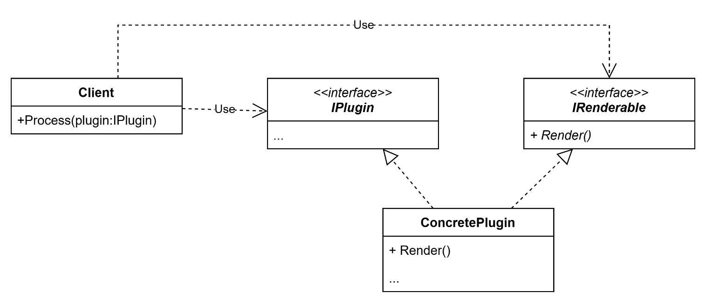
Когда dynamic_cast полезен?
Нет возможности сделать метод виртуальным
Например, если базовый класс находится в сторонней библиотеке
Приведите ссылку или указатель к конкретному классу оператором dynamic_cast и вызовите нужную операцию
Зная один интерфейс объекта, нужно запросить у него другой
Notes:
Тем не менее бывают ситуации, когда dynamic_cast полезен:
Если нет возможности добавить виртуальный метод в базовый класс. Например, из-за того, что это класс сторонней библиотеки. В таком случае вы можете использовать dynamic_cast, выполнить приведение типа к нужным классам-наследникам и вызвать специфичные для них операции.
dynamic_cast позволяет запросить у объекта нужный интерфейс и в случае успеха использовать его.

Slide 121
Запрос интерфейса
class IPlugin {
public:
virtual ~IPlugin() = default;
// прочие методы
};
class IRenderable {
public:
virtual ~IRenderable() = default;
virtual void Render() = 0;
};
class ConcretePlugin : public IPlugin
, public IRenderable
{
public:
void Render() override { … }
};
void Process(IPlugin& plugin)
{
// Если plugin поддерживает рендеринг?
if (auto renderable
= dynamic_cast<IRenderable*>(&plugin))
{
renderable->Render();
}
// проводим прочие операции над плагином
}
int main()
{
ConcretePlugin plugin;
Process(plugin);
}

Slide 122
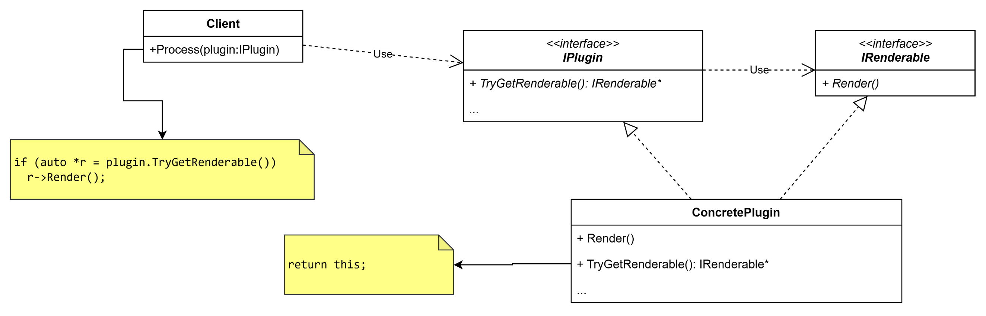
Запрашивание интерфейса без использования dynamic_cast

Slide 123
Множественное наследование

Slide 124
Множественное наследование
В языке C++ класс может наследоваться от нескольких базовых классов
Такое наследование называется множественным
Производный класс объединяет интерфейсы и/или реализации всех своих родительских классов
Может быть полезно:
для реализации нескольких интерфейсов
при повторном использовании функциональности из разных иерархий
Пример:
Класс DrawableLogger может наследоваться одновременно от IDrawable и ILogger

Slide 125
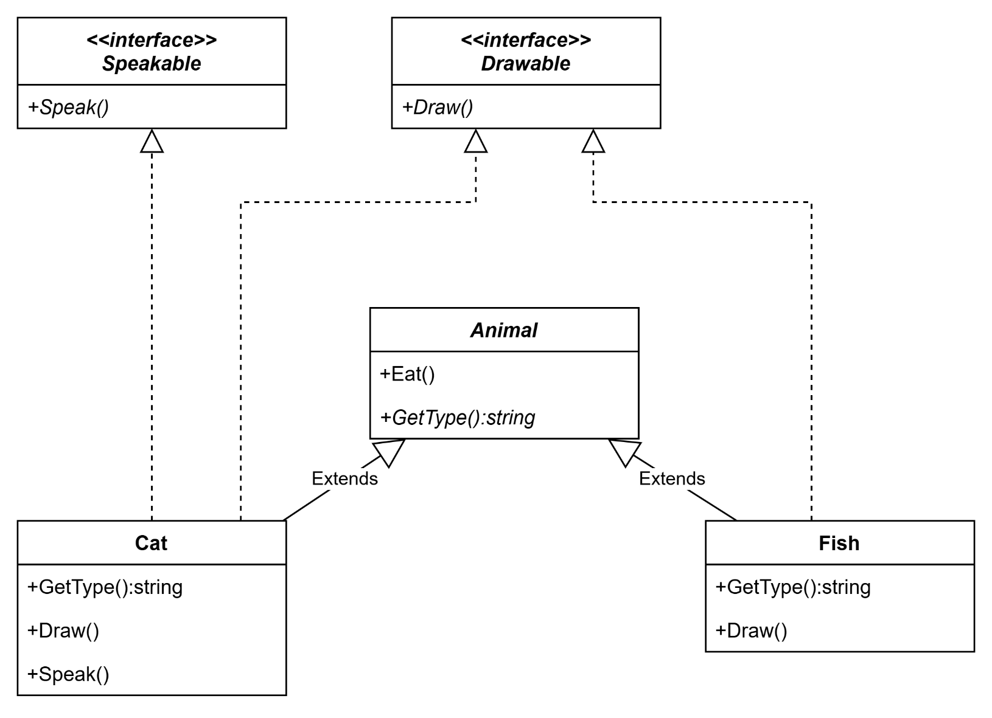
Пример множественного наследования
Notes:
Рассмотрим на примере классов Cat и Fish. Рыбы и коты — животные (Animal), поэтому их можно покормить. Кроме того, коты — существа, которые, в отличие от рыб, обладают методом Speak. Назовём интерфейс таких объектов Speakable.

Slide 126
class Speakable {
public:
virtual ~Speakable() = default;
virtual void Speak() const = 0;
};
class Drawable {
public:
virtual ~Drawable() = default;
virtual void Draw() const = 0;
};
class Animal {
public:
virtual ~Animal() = default;
void Eat(string_view food) {
cout << GetType() << " is eating "sv
<< food << endl;
++m_energy;
}
virtual string GetType() const = 0;
private:
int m_energy = 100;
};
class Fish
: public Animal
, public Drawable {
public:
string GetType() const override {
return "fish"s;
}
void Draw() const override {
cout << "><(((*>"sv << endl;
}
};
class Cat
: public Animal
, public Speakable
, public Drawable {
public:
void Speak() const override {
cout << "Meow-meow"sv << endl;
}
void Draw() const override {
cout << "(^w^)"sv << endl;
}
string GetType() const override {
return "cat"s;
}
};
Notes:
Когда класс наследуется от нескольких классов, все его базовые классы перечисляются через запятую:

Slide 127
Рыб и кошек можно кормить
void Feed(Animal& animal) {
animal.Eat("meat"sv);
}
int main() {
Cat cat;
Fish fish;
// И кошка, и рыба — животные, поэтому их можно покормить
Feed(cat);
Feed(fish);
}
cat is eating meat
fish is eating meat

Slide 128
С кошкой можно поговорить
void Talk(Speakable& speakable) {
speakable.Speak();
}
int main() {
Cat cat;
Talk(cat);
}
Meow Meow

Slide 129
Что если поговорить с рыбой?
void Talk(Speakable& speakable) {
speakable.Speak();
}
int main() {
Fish fish;
Talk(fish);
}
А. Программа ничего не выведет
B. Будет неопределённое поведение
C. Программа не скомпилируется
D. Выбросится исключение
Notes:
Функция Talk принимает ссылку на Speakable. Класс Fish не унаследован от Speakable и не имеет оператора приведения к Speakable. Поэтому программа даже не скомпилируется.

Slide 130
Кошек и рыб можно рисовать
void DrawPicture(const std::vector<const Drawable*>& drawables) {
for (const Drawable* drawable : drawables) {
drawable->Draw();
}
}
int main() {
Cat cat;
Fish fish;
// Рисование поддерживают и коты, и рыбы
std::vector<const Drawable*> picture{&cat, &fish};
DrawPicture(picture);
}
(^w^)
><(((*>

Slide 131
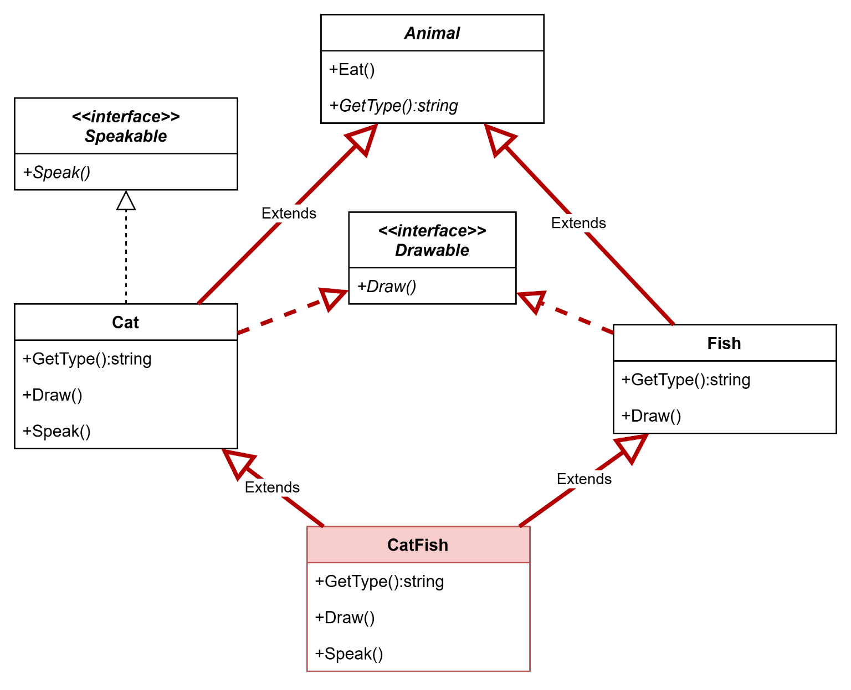

Начинаются проблемы
Notes:
Множественное наследование следует использовать аккуратно. В том числе чтобы не столкнуться с проблемой так называемого ромбовидного наследования. Оно возникает, когда родители производного класса имеют общего предка. Эта ситуация так называется, потому что иерархию классов похожа на ромб.
Для иллюстрации создадим класс CatFish (сом), унаследованный от `Cat` и `Fish`. С архитектурной точки зрения так наследоваться неправильно: сом — это рыба, и к котам, кроме английского названия, никакого отношения не имеет. Но пример очень показательный.

Slide 132
Сом не хочет кушать
class CatFish : public Cat, public Fish {
};
int main() {
CatFish cat_fish;
Feed(cat_fish);
}
prog.cc: In function 'int main()':
prog.cc:77:18: error: 'Animal' is an ambiguous base of 'CatFish'
77 | Feed(cat_fish);
| ^
Notes:
Проблема в том, что класс `CatFish` унаследовал функциональность `Animal` дважды — от кота и от рыбы. При вызове `Feed` возникает неоднозначность в том, как мы хотим покормить сома — как рыбу или как кота. Будто у него две пищеварительные системы. Если нас устраивает наличие у сома двух ртов, явно укажем, по какой ветке наследования хотим выполнить приведение типа:

Slide 133

Кормим сома
int main() {
CatFish cat_fish;
// Кормим сома сначала как кота
Feed(static_cast<Cat&>(cat_fish));
// Затем кормим сома как рыбу
Feed(static_cast<Fish&>(cat_fish));
// Также можно явно указать, какой из методов Eat() нужно вызвать
cat_fish.Cat::Eat("milk");
}
cat is eating meat
fish is eating meat
cat is eating milk

Slide 134
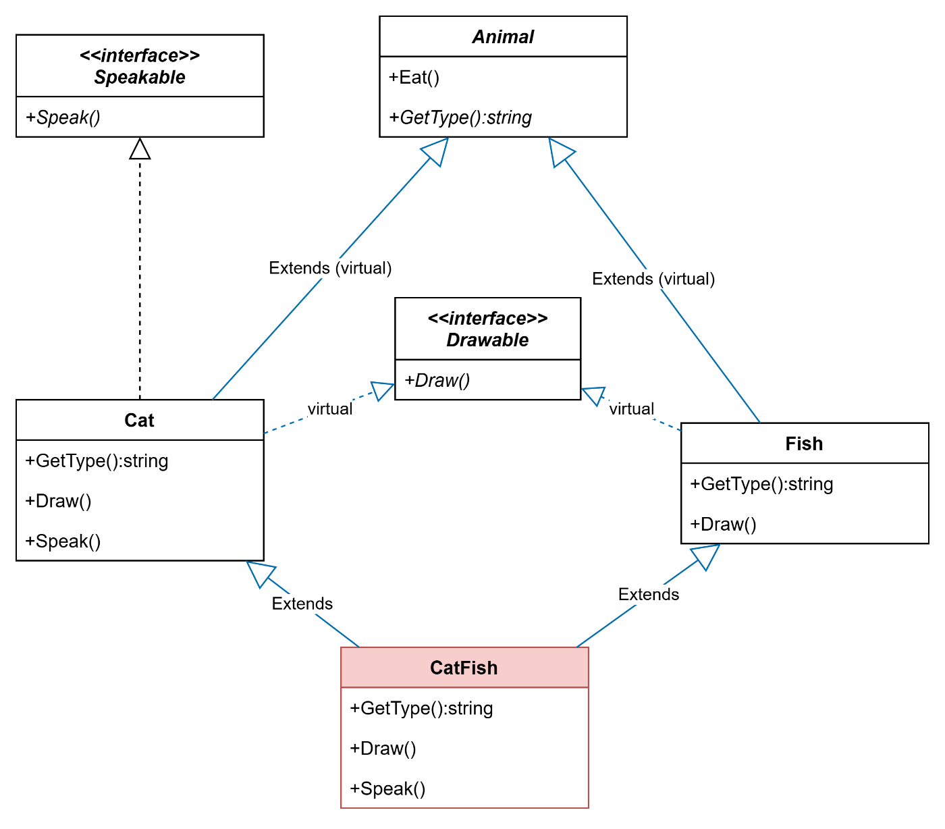
Решение – виртуальное наследование
class Fish
: public virtual Animal
, public virtual Drawable { ... };
class Cat
: public virtual Animal
, public Speakable
, public virtual Drawable { ... };
class CatFish : public Cat, public Fish {
public:
string GetType() const override {
return "catfish"s;
}
void Draw() const override {
// Рисуем сома несколько иначе, чем рыбу
cout << "><(((*){"sv << endl;
}
};
Notes:
Если с наличием у сома двух ртов ещё как-нибудь можно смириться, то рисование сома то как рыбы, то как кота выглядит совсем уж дико. В C++ для решения этой проблемы можно использовать виртуальное наследование. Классы-родители, имеющие общего предка, должны наследоваться от этого предка виртуально. В данном случае `Cat` и `Fish` должны виртуально наследоваться от `Animal` и `Drawable`:
Теперь при наследовании от `Cat` и `Fish` класс `CatFish` будет иметь одну копию данных и методов их общих предков `Animal` и `Drawable`. Потребуется также явно переопределить методы `Draw` и `GetType`, ведь родительские классы `Cat` и `Fish` реализовали их по-разному, и нужно устранить эту неоднозначность:

Slide 135



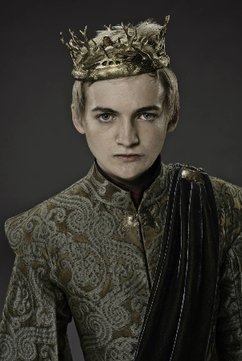
Теперь всё в порядке?
int main() {
CatFish cat_fish;
Feed(cat_fish);
Talk(cat_fish);
cat_fish.Draw();
}
catfish is eating meat
Meow Meow
><(((*){
Notes:
Теперь `CatFish` получился вполне жизнеспособным. Его можно покормить и нарисовать. При этом он может ещё и поддержать беседу, жалобно мяукая:
Вот такой получился странный сом — дитя порочного союза родителей, имеющих общего предка. Инцест до добра не доводит.
Пример с классом `CatFish` — искусственный. Обычно при множественном наследовании избегают ромбовидных иерархий классов. Виртуальное наследование применяется в тех редких случаях, когда нужно устранить описанные проблемы ромбовидной иерархии.

Slide 136
int main() {
CatFish cat_fish;
std::cout << "CatFish: " << &cat_fish << std::endl;
std::cout << "Animal: " << &static_cast<Animal&>(cat_fish) << std::endl;
std::cout << "Cat: " << &static_cast<Cat&>(cat_fish) << std::endl;
std::cout << "Fish: " << &static_cast<Fish&>(cat_fish) << std::endl;
}
Cat
CatFish: 0x7ffd26e91530
Animal: 0x7ffd26e91540
Cat: 0x7ffd26e91530
Fish: 0x7ffd26e91538
Fish
Animal

Slide 137
Ограничения виртуального наследования
Классы-предки не могут одновременно переопределять одни и те же методы своего родителя
В нашем случае – нельзя переопределить метод Draw() одновременно и в Cat, и в Fish – будет ошибка компиляции, но не переопределять в CatFish
prog.cc:57:7: error: no unique final overrider for 'virtual void Drawable::Draw() const' in 'CatFish'
57 | class CatFish : public Cat, public Fish {
| ^~~~~~~
prog.cc: In function 'int main()':
prog.cc:88:14: error: request for member 'Draw' is ambiguous
88 | cat_fish.Draw();
| ^~~~
prog.cc:38:10: note: candidates are: 'virtual void Fish::Draw() const'
38 | void Draw() const override {
| ^~~~
prog.cc:49:10: note: 'virtual void Cat::Draw() const'
49 | void Draw() const override {
| ^~~~
class CatFish : public Cat, public Fish {
public:
string GetType() const override {
return "catfish"s;
}
// void Draw() const override {
// cout << "><(((*){"sv << endl;
//}
};

Slide 138
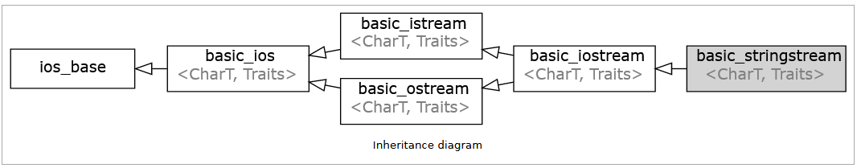
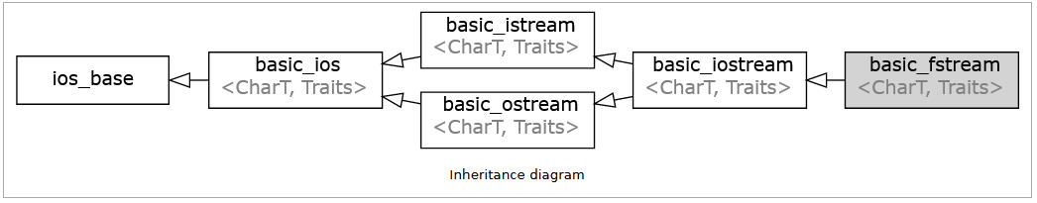
Виртуальное наследование в стандартной библиотеке
Notes:
Встречаются примеры и в стандартной библиотеке. В частности, класс std::basic_iostream, который является родителем для std::basic_stringstream и std::basic_fstream, виртуально наследуется от классов std::basic_istream и std::basic_ostream, имеющих общего предка.

Slide 139
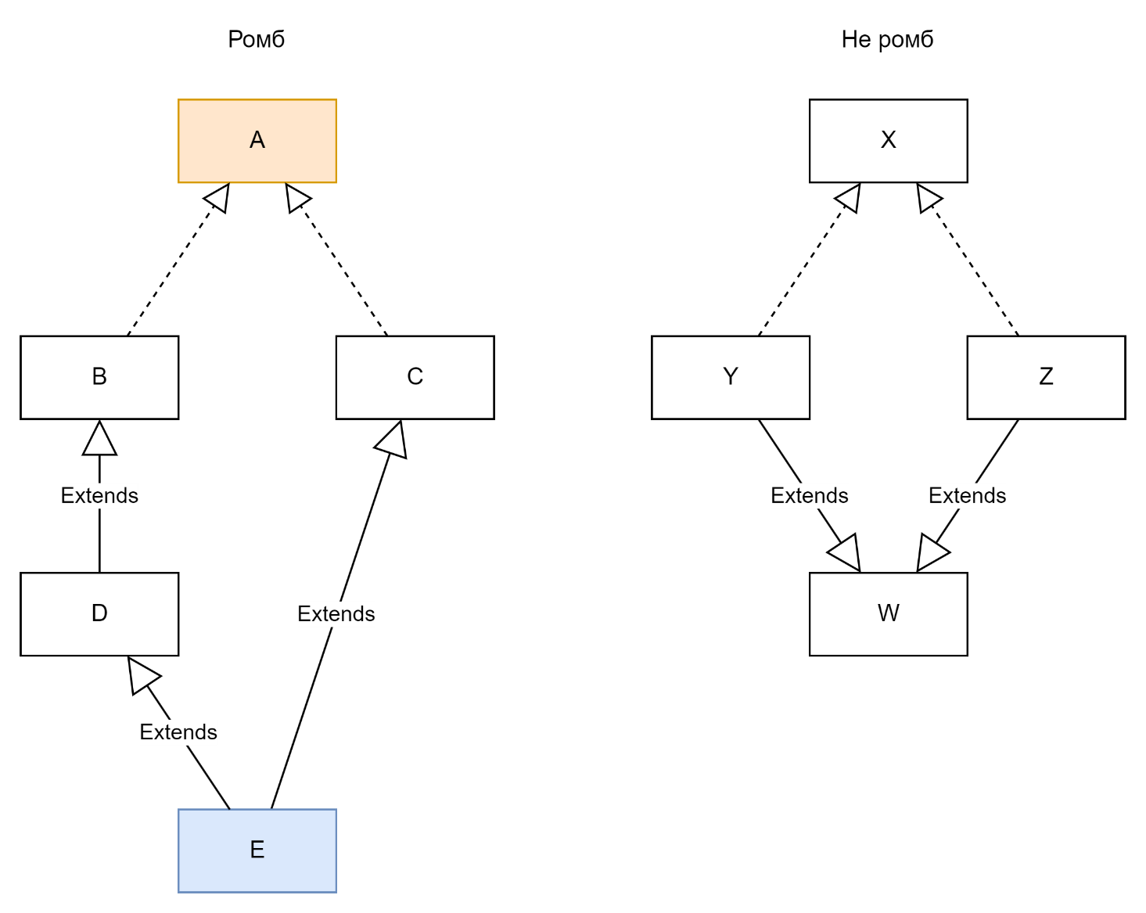
Не всё то ромбовидное наследование, что похоже на ромб
Следите за направлением стрелочек
Notes:
Когда анализируете иерархии классов на предмет ромбовидного наследования, руководствуйтесь не геометрической формой иерархии, а наличием нескольких путей от класса-наследника до любого из его родителей.
На рисунке показаны две похожие внешне диаграммы классов. На диаграмме слева существуют два пути от класса E до родительского класса A. На диаграмме справа классы Y и Z имеют только по одному пути до любого из своих родителей.

Slide 140
Когда множественное наследование может быть полезным
При аккуратном и осознанном использовании множественное наследование может быть эффективным инструментом
Позволяет:
Создавать классы, сочетающие поведение нескольких реализаций
Реализовывать несколько интерфейсов в одном классе
Активно используется в библиотеках ATL и WTL
Важное правило: избегайте ромбовидного наследования, если в нём нет явной необходимости

Slide 141
Окно, описанное в библиотеке WTL
class CMainFrame
: public WTL::CFrameWindowImpl<CMainFrame>
, public WTL::CUpdateUI<CMainFrame>
, public WTL::CMessageFilter
, public WTL::CIdleHandler
{
public:
};

Slide 142
Преимущества использования наследования
Расширение существующего функционала
Новый класс может унаследовать и переопределить поведение базового класса
Устраняет необходимость дублирования кода
Полиморфизм
Возможность использовать общий интерфейс для работы с различными реализациями
Упрощает добавление новых типов без изменения существующего кода
Инкапсуляция различий
Разные реализации одного интерфейса скрываются за единым типом
Заменяет условные конструкции (switch-case, if-else) вызовами виртуальных функций
Унификация API
Можно писать код, не зная конкретного типа объекта, а лишь его базовый интерфейс

Slide 143
Наследование и вопросы проектирования
Сильная связь между классами
Наследование — вторая по силе форма связи после дружбы
Подразумевает тесную зависимость от базового класса
Контракт с базовым классом
Подкласс обязуется следовать интерфейсу и ожиданиям базового класса
Нарушение контракта может привести к ошибкам проектирования или нарушению инвариантов
Хрупкость иерархий
Изменения в базовом классе могут непредсказуемо повлиять на производные классы
Критично в больших проектах и при работе с чужим кодом
Избегайте глубоких иерархий
Многоуровневое наследование затрудняет понимание, тестирование и сопровождение
Предпочтительны композиция и делегирование, если не требуется полиморфизм
Многие паттерны проектирования заменяют наследование композицией или агрегацией

Slide 144
Runtime-полиморфизм с std::variant

Slide 145

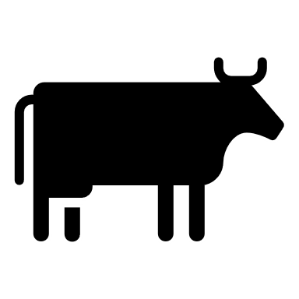

std::variant
std::variant<Cat, Cow, Dog>
Notes:
std::variant — стандартный шаблонный класс, который в один момент времени хранит значение одного из заданных типов либо, в случае ошибки, не содержит значения. Список типов, которые может хранить variant, задаётся в его шаблонных параметрах.

Slide 146
std::variant
std::variant — типобезопасный объединённый тип, введённый в C++17
Позволяет объекту в каждый момент времени содержать значение одного из заранее перечисленных типов
Альтернатива классической иерархии с виртуальными функциями:
Не требует наследования и виртуальных методов
Не требует new или указателей
Позволяет реализовать полиморфное поведение через визиторы
Хорошо сочетается с современным стилем программирования в C++

Slide 147
#include <cmath>
#include <variant>
using namespace std;
using Solution = variant<monostate, double, pair<double, double>>;
Solution SolveQuadraticEquation(double a, double b, double c) {
if (a == 0) {
throw invalid_argument("Not a quadratic equation"s);
}
const double d = b * b - 4 * a * c;
if (d > 0) {
const double sqrt_d = sqrt(d);
const double dbl_a = 2.0 * a;
return pair{(-b - sqrt_d) / dbl_a, (-b + sqrt_d) / dbl_a};
} else if (d == 0) {
return -b / (2 * a);
} else {
return monostate{};
// либо return {}, так как monostate - самый первый элемент списка типов Solution
}
}
int main() {
cout << "sizeof(Solution)"sv << sizeof(Solution) << endl; // 24 байта
}
Notes:
Перечень возможных типов решений квадратного уравнения известен заранее. Поэтому можно объявить тип Solution, который использует variant для объединения типов:
std::monostate — означает, что действительных корней нет.
double — хранит один действительный корень.
std::pair<double, double> — хранит два действительных корня.
Тогда функцию SolveQuadraticEquation можно переписать так:
Эта версия функции не использует динамическое выделение памяти ни явно, ни косвенно: функция возвращает результат по значению, а объекты variant не выделяют память в куче. variant занимает объём памяти, достаточный, чтобы вместить любой из своих шаблонных параметров плюс служебные данные о том, какой из типов в данный момент хранится.
Размер типа Solution составляет 24 байта: 16 байт достаточно для хранения типа pair<double,double>, имеющего наибольший размер, плюс 8 байт на служебные данные и обеспечение нужного выравнивания.

Slide 148
Как получить доступ к содержимому?
Используйте Посетителя (visitor) — объект с перегруженными operator() для всех типов, которые может содержать variant
Вызовите std::visit(visitor, variant_value);
std::visit выберет нужную перегрузку и вызовет её с текущим значением
Notes:
Когда программа решит квадратное уравнение, она должна вывести в stdout результат, зависящий от типа значения, которое в данный момент хранится в variant. Если классическое решение использовало для этих целей виртуальные методы, то variant предлагает другой способ поддержки полиморфизма времени выполнения:
Создайте {{Посетитель}}[be_cpp_theme2_lesson9_посетитель] — класс или структуру с перегруженными операциями () для каждого типа, которые могут содержаться в variant. Название «Посетитель» связано с паттерном проектирования «Посетитель». Этот паттерн работает по схожему принципу.
Вызовите функцию std::visit, передав в неё Посетителя и переменную типа variant. Эта функция вызовет операцию () Посетителя, принимающую тот тип, который в данный момент хранится внутри variant.

Slide 149
Вывод корней уравнения
struct SolutionPrinter {
void operator()(monostate) const {
cout << "No roots"sv << endl;
}
void operator()(double root) const {
cout << "One root: "sv << root << endl;
}
void operator()(pair<double, double> roots) const {
cout << "Two roots: "sv << roots.first << " and "sv << roots.second << endl;
}
};
int main() {
const auto solution = SolveQuadraticEquation(1, 0, -4);
// Функция visit вызовет оператор (), принимающий тот тип,
// который хранится в variant
visit(SolutionPrinter{}, solution);
}
Notes:
Здесь код, который обрабатывает хранящееся внутри `variant` значение, выполняется Посетителем. В классическом решении класс `Solution` содержал бы метод `Print`, неотделимый от типа `Solution`.
Функция `visit` ещё во время компиляции требует, чтобы Посетитель содержал операции `()`, способные принять все хранящиеся в `variant` типы. Если это не так, программа не скомпилируется:

Slide 150
Нужно определить операцию () для всех типов
struct IncompleteSolutionPrinter {
/* Забыли перегрузить оператор () для monostate */
void operator()(double root) const {
cout << "One root: "sv << root << endl;
}
void operator()(pair<double, double> roots) const {
cout << "Two roots: "sv << roots.first << " and "sv << roots.second << endl;
}
};
int main() {
const auto solution = SolveQuadraticEquation(1, 0, -4);
// Эта строчка не скомпилируется
visit(IncompleteSolutionPrinter{}, solution);
}

Slide 151
Чтобы добавить новую операцию – создайте новый класс-посетитель
struct GreatestRootGetter {
optional<double> operator()(monostate) const { return nullopt; }
optional<double> operator()(double root) const { return root; }
optional<double> operator()(pair<double, double> roots) const {
return std::max(roots.first, roots.second);
}
};
int main() {
const auto solution = SolveQuadraticEquation(1, 0, -4);
if (const auto greatest_root = visit(GreatestRootGetter{}, solution)) {
cout << "Greatest root: "sv << *greatest_root << endl;
} else {
cout << "No roots"sv << endl;
}
}
Notes:
Чтобы добавить новое действие над корнями, в классическом решении потребовалось бы добавить новый виртуальный метод в базовый класс, а здесь нужно создать нового Посетителя. Так действия изолируются друг от друга.
Это иллюстрирует структура `GreatestRootGetter`, которая находит значение наибольшего из корней квадратного уравнения:

Slide 152
Посетитель может обладать состоянием
struct OstreamSolutionPrinter {
ostream& out; void operator()(monostate) const {
out << "No roots"sv << endl;
}
void operator()(double root) const {
out << "One root: "sv << root << endl;
}
void operator()(pair<double, double> roots) const {
out << "Two roots: "sv << roots.first << " and "sv << roots.second << endl;
}
};
int main() {
const auto solution = SolveQuadraticEquation(1, 0, -4);
ostringstream strm;
// Выводим в поток strm
visit(OstreamSolutionPrinter{strm}, solution);
cout << strm.str();
}
Notes:
Класс-посетитель может обладать состоянием и использовать его в своей работе. Например, вместо вывода корней в `cout` Посетитель может выводить их в поток вывода, на который ссылается одно из его полей:

Slide 153
Использование универсальной лямбда-функции
void PrintRoots(ostream& out, monostate) {
out << "No roots"sv << endl;
}
void PrintRoots(ostream& out, double root) {
out << "One root: "sv << root << endl;
}
void PrintRoots(ostream& out, pair<double, double> roots) {
out << "Two roots: "sv << roots.first << " and "sv << roots.second << endl;
}
int main() {
const auto solution = SolveQuadraticEquation(1, 0, -4); ostringstream strm;
visit([&strm](auto value) {
// Это универсальная лямбда-функция (generic lambda).
// Внутри неё нужная функция PrintRoots будет выбрана за счёт перегрузки функций.
PrintRoots(strm, value);
}, solution); cout << strm.str();
}
Notes:
Обработать значение внутри `variant` можно, не создавая класс-посетитель. Для этого вместо Посетителя передайте универсальную — или обобщённую — лямбда-функцию. Она принимает параметр типа `auto`. В следующем примере печать корней уравнения выполняется функциями `PrintRoots`, вызываемыми из такой лямбда-функции:

Slide 154
int main() {
const auto solution = SolveQuadraticEquation(1, 0, -4);
// Проверка типа при помощи std::holds_alternative().
if (holds_alternative<double>(solution)) {
// Когда мы убедились, что variant сейчас хранит double,
// можно смело брать это значение при помощи std::get.
cout << "One root: "sv << get<double>(solution) << endl;
}
// std::get_if вернёт указатель на значение нужного типа
// либо nullptr, если variant содержит значение другого типа.
if (const auto* roots = get_if<pair<double, double>>(&solution)) {
assert(roots != nullptr);
cout << "Two roots: "sv << roots->first << " and "sv << roots->second << endl;
} else {
assert(roots == nullptr);
}
try {
// Если solution хранит значение типа double, получим ссылку на него.
const double& root = get<double>(solution);
cout << "One root: "sv << root << endl;
} catch (const bad_variant_access& e) {
// Либо словим std::bad_variant_access в случае ошибки.
cout << e.what() << endl;
}
}
Notes:
Можно обойтись вообще без посетителей и функции `visit`, когда достаточно обработать некоторые частные случаи:

Slide 155
Overloaded pattern
template <class... Ts>
struct overloaded : Ts... {
using Ts::operator()...;
};
// explicit deduction guide (не требуется, начиная с C++20)
template <class... Ts>
overloaded(Ts...) -> overloaded<Ts...>;
using Number = std::variant<int, double>;
void Print(Number x) {
std::visit(
overloaded{
[](int i) { std::cout << "Int " << i << "\n"; },
[](double d) { std::cout << "Double " << d << "\n"; },
}, x);
}
int main() {
Print(10); // Int 10
Print(10.5); // Double 10.5
}

Slide 156
Посещение нескольких variant-ов
Number Add(Number x, Number y) {
return std::visit(
overloaded{
[](auto x, auto y) -> Number { return x + y; },
},
x, y);
}
int main()
{
Print(Add(30, 12)); // Int 42
Print(Add(10, 12.5)); // Double 22.5
}

Slide 157
struct SpaceShip { };
struct Missile { };
struct Asteroid { };
using GameObject = std::variant<SpaceShip, Missile, Asteroid>;
namespace detail {
struct Collider {
void operator()(SpaceShip& obj1, SpaceShip& obj2) { std::cout << "SpaceShip vs SpaceShip\n"; }
void operator()(SpaceShip& obj1, Missile & obj2) { std::cout << "SpaceShip vs Missile\n"; }
void operator()(SpaceShip& obj1, Asteroid& obj2) { std::cout << "SpaceShip vs Asteroid\n"; }
void operator()(Missile& obj1, Missile& obj2) { std::cout << "Missile vs Missile\n"; }
void operator()(Missile& obj1, Asteroid& obj2) { std::cout << "Missile vs Asteroid\n"; }
void operator()(Asteroid& obj1, Asteroid& obj2) { std::cout << "Asteroid vs Asteroid\n"; }
void operator()(auto& obj1, auto& obj2) { (*this)(obj2, obj1); }
};
} // namespace detail
void Collide(GameObject& obj1, GameObject& obj2) {
detail::Collider collider;
std::visit(collider, obj1, obj2);
}
int main() {
GameObject obj1 = SpaceShip{};
GameObject obj2 = Missile{};
Collide(obj1, obj2); // SpaceShip vs Missile
Collide(obj2, obj1); // SpaceShip vs Missile
}
 | SpaceShip | Missile | Asteroid
SpaceShip | 🛸+🛸 | 🛸+🚀 | 🛸+☄️
Missile | 🛸+🚀 | 🚀+🚀 | 🚀+☄️
Asteroid | 🛸+☄️ | 🚀+☄️ | ☄️+☄️

Slide 158
Достоинства std::variant
Не использует динамического выделения памяти
Объекты создаются на стеке, не используют new/delete
Легкость добавления новых операций, зависящих от типа объекта
Создаётся новый visitor
Нет базового класса
Может работать с несвязанными типами (например, string и Point)
Можно использовать примитивные типы данных
При небольшом количестве типов visit может работать быстрее виртуальных методов
Notes:
- Позволяет передавать объекты по значению без динамического выделения памяти;
- Облегчает добавление новых «методов» — вы просто создаёте структуру или класс с перегруженными операциями `()`;
- Нет необходимости вводить базовый класс. `variant` позволяет объединять не связанные друг с другом классы и примитивные типы данных;
- При небольшом количестве типов внутри `variant` затраты на вызов нужной операции Посетителя функцией `visit` могут быть ниже, чем при использовании виртуальных функций.

Slide 159
Сравнение производительности create/invoke/destroy
class Shape {
public:
virtual ~Shape() = default;
virtual double GetArea() const = 0;
}; class Rectangle : public Shape { … }; class Circle : public Shape { … };
push 50’000’000 shapes into vector
calc total area
Destroy 50’000’000 shapes
Inheritance:
Fill time: 2.68759s
Calc time: 0.2475s
Destroy time: 1.39166s
---
Variant:
Fill time: 0.475305s (4.8x)
Calc time: 0.0808735s (3,1x)
Destroy time: 0.119107s (11,6x)
class Circle { … }; class Rectangle { … }; using Shape =
std::variant<Circle, Rectangle>;

Slide 160
Недостатки std::variant
Все типы внутри variant должны быть известны на этапе компиляции
В программах, поддерживающих плагины, не получится добавить новый тип
Сложно добавлять новые типы
Требуется модифицировать всех посетителей
Возможно неэффективное использование памяти
std::variant резервирует место под самый большой тип
Для каждой новой операции нужен отдельный посетитель
Без должного контроля они могут быть разбросаны по разным файлам
Передача аргументов — громоздка
Параметры операции хранятся в полях посетителя
Может проигрывать виртуальным методам по производительности
При большом числе типов вызов std::visit может стать узким местом
Notes:
- Типы, объединяемые в `variant`, должны быть известны на этапе компиляции. Поэтому с ним не получится создать систему подключаемых модулей, которые ещё называются плагинами. С использованием наследования система, поддерживающая расширение, просто объявляет интерфейсы, а классы плагинов эти интерфейсы реализуют.
- Затрудняется добавление новых типов, так как это означает изменение сигнатуры типа, основанного на `variant`, и требует модификации всех посетителей.
- Неэффективное использование памяти, когда размеры типов сильно различаются. Если один из типов внутри `variant` занимает четыре байта, а другой — 100, итоговый тип будет иметь размер не менее 100 байт.
- Для каждой операции требуется создать отдельного Посетителя. Без должного контроля эти посетители будут разбросаны по различным файлам программы.
- Передача параметров Посетителю требует бо́льших усилий по сравнению с обычными методами, так как функция `std::visit` не предоставляет для этого никаких средств.
- При большом количестве типов внутри `variant` затраты на вызов нужной операции Посетителя могут быть выше, чем затраты на вызов виртуального метода.

Slide 161
Вопросы?

